Slide 1
دورة صنّاع التغيير المحليين

Slide 2
الجلسة الرابعة
انتهاكات حرّية الدين أو المعتقد
Notes:
تتعلّق الشريحتان ٢ و٣ بالترحيب والمقدّمة لهذه الجلسة.
رحّبوا بالجميع في الجلسة واشرحوا ما يلي:
خلال الجلسة الثانية، استكشفنا معنى حرّية الدين أو المعتقد. هل تتذكّرون الكلمات الرئيسية التي استخدمناها لوصف حرّية الدين أو المعتقد؟ (انتظروا لتروا ما إذا كان بإمكان المجموعة تذكّر الكلمات الأساسية: التفكير، والإيمان، والانتماء، والممارسة، والتشكيك، والتغيير والرفض، ثم اعرضوا الشريحة 3 واقرؤوا الكلمات المكتوبة عليها).

Slide 3
التشكيك
الإيمان
التغيير
التفكير
الانتماء
الرفض
الممارسة
Notes:
(سلّطوا الضوء على أية كلمات لم يتذكرها المشاركون وتابعوا كالتالي)
تعرّفنا أيضًا إلى الحالات التي يمكن فيها تقييد حرّية الدين والمعتقد. لقد تعلّمنا أنّ الحرّيات الداخلية – أي التفكير والاعتقاد وتغيير رأينا بشأن المعتقدات، لا يمكن تقييدها، ولكن ما نقوم به - أي ممارساتنا الدينية والمعتقدية، يمكن تقييدها إذا كانت تضرّ بأشخاص آخرين بطرق معيّنة. رأينا أيضًا أنّه لا يُسمح بالتمييز والإكراه والتحريض على العنف.
ستركّز الجلستان التاليتان على انتهاكات حرّية الدين أو المعتقد. سنلقي نظرة في هذه الجلسة على أنواع الانتهاكات وأمثلة من جميع أنحاء العالم. يمكن أن يساعدنا هذا في فهم كيفيّة تأثّر الأشخاص من جميع الأديان والمعتقدات في جميع أنواع الأماكن. وسنحاول في الجلسة القادمة تحديد الانتهاكات في مجتمعنا.
قد تكون هذه الجلسات صعبة - لأنّ القصص التي نسمعها قد تذكّرنا بتجارب شخصيّة صعبة ولأنّ بعض القضايا المطروحة قد تتحدى أفكارنا حول ما ينبغي وما لا ينبغي السماح به في المجتمع. وقد يكون هناك أمور لا نتفّق بشأنها في المجموعة. لذا، دعونا في هذه الجلسة نعتني ببعضنا البعض ونصغي لبعضنا البعض، ونتذكّر قواعدنا الأساسية! (استخدموا ورقة اللوح الورقي القلّاب التي كتبتم عليها القواعد الأساسية لتذكير المشاركين بها).
قد يُشعِرنا الاستماع إلى قصص الانتهاكات بالإحباط أو حتى باليأس. ولكنّنا نحتاج إلى أن نكون قادرين على تحديد المشكلات وفهمها حتى نتمكّن من فعل شيء حيالها وإحداث التغيير.

Slide 4
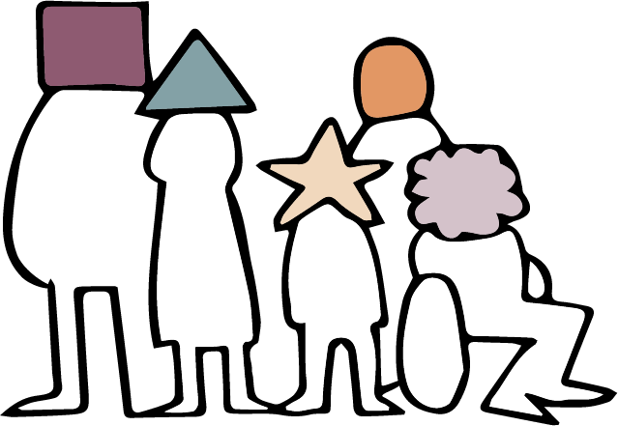
Notes:
تتعلّق الشرائح ٤ إلى ٤٠ بالعرض التقديمي للجلسة الرابعة.
نصّ العرض التقديمي
فهم انتهاكات حرّية الدين أو المعتقد
ملاحظة
هذا العرض التقديمي طويل (أقلّ بقليل من ٢٠ دقيقة) ويتضمّن العديد من الأمثلة. قد ترغبون في عدم إعطاء الأمثلة التي تبدو أقلّ صلة بمجموعتكم أو حتّى في استبدال بعض الأمثلة بقصص من سياقكم.
الرسائل الرئيسية في قسم "قصص عن..." مكتوبة بالخطّ العريض. الرجاء تضمين هذه النقاط في حديثكم!
استخدموا عرض الـ PowerPoint أو نسخ مطبوعة من أهم شرائح الـ PowerPoint أو اكتبوا مضمون الشرائح على أوراق اللوح الورقي القلّاب لمساعدة المشاركين على معالجة المحتويات.
المقدّمة
يواجه جميع الأشخاص في جميع أنواع البلدان مشاكل بسبب غياب حرّية الدين أو المعتقد. وما يختلف هو المتضررين وخطورة الانتهاكات ومن يرتكبها.

Slide 5
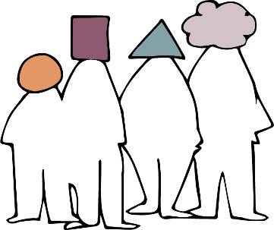
العنف
القيود
التمييز
Notes:
في هذا العرض التقديمي، سوف نستمع إلى قصص واقعية عن التمييز والقيود المفروضة على الحقوق والعنف.

Slide 6
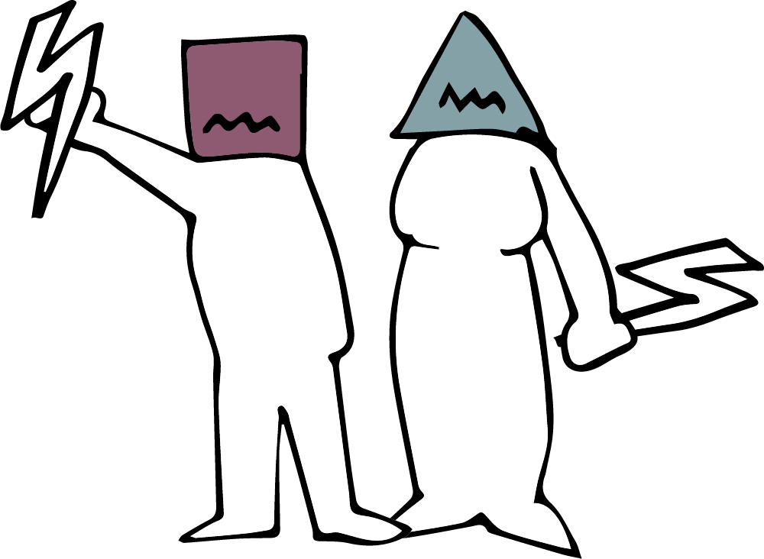
Notes:
وتُرتكَب هذه الانتهاكات من قبل الدولة وأفراد المجتمع. وٍغالبًا ما نشير إلى ذلك على أنّه انتهاكات حكومية وعداوات اجتماعية. ولكن يمكن أن تحدث الانتهاكات أيضًا داخل الأسرة وداخل المجتمعات الدينية.

Slide 7
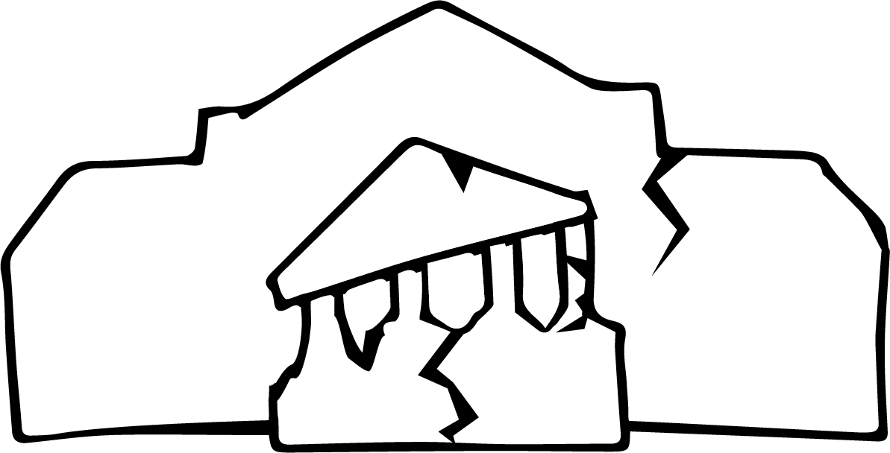
فشل الحكومة في الحماية
Notes:
هناك أيضًا نوع رابع من الانتهاكات – وهو فشل الحكومة في حماية الناس من الانتهاكات في المجتمع. يقع على عاتق الدولة واجب حماية كلّ إنسان على أراضيها من التمييز والقيود غير المبرّرة على حقوقهم ومن العنف. وتفشل العديد من الدول في القيام بذلك.

Slide 8
Notes:
عادةً ما يكون التمييز والقيود المفروضة على الحقوق والعنف مترابطة ومتداخلة. ويمكن أن تكون القيود تمييزيّة وتساهم في العنف على سبيل المثال. وغالبًا ما تغذّي الانتهاكات الحكومية والعداوات الاجتماعية بعضها البعض، ممّا يخلق حلقة مفرغة.
تضفي التشريعات الحكوميّة التي تميّز ضد الأقليات شرعيّةً على التعصّب في المجتمع، مما يؤدّي إلى تمييز ومضايقات وعنف في المجتمع المحلّي. إذا غضت السلطات الطرف عن الانتهاكات في المجتمع، يعتقد الناس أنه بإمكانهم الإفلات من العقاب ويزداد التمييز والمضايقات والعنف سوءًا.
دعونا نلقي نظرة على الأشكال المختلفة من التمييز والقيود والعنف في أجزاء مختلفة من العالم انطلاقًا من بعض القصص الواقعية! وقد يرتبط بعضها بتجارب مررتم بها.

Slide 9
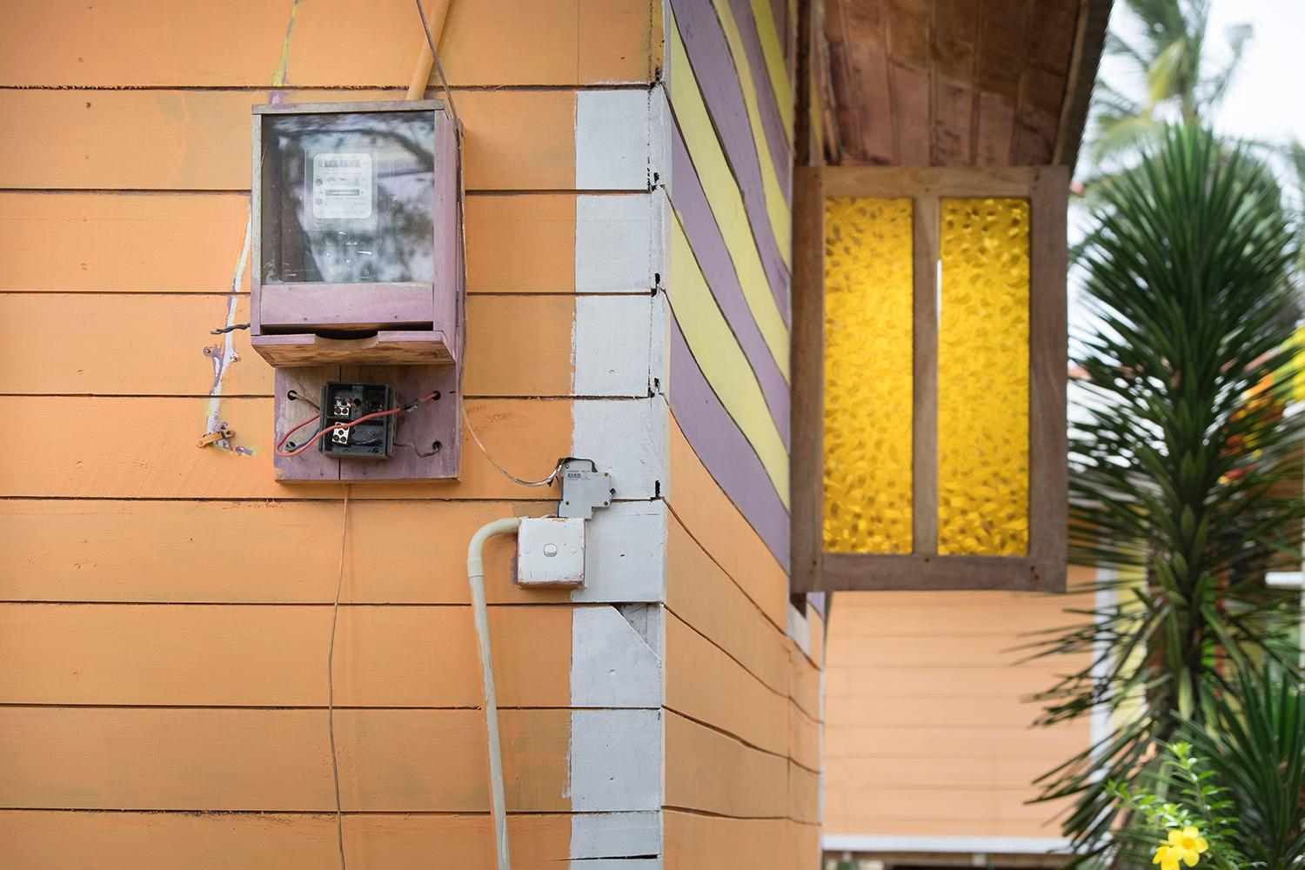
Photo: mauritius images GmbH / Alamy Stock Photo
Notes:
قصص عن التمييز
التمييز شائع جدًا ويؤثّر على كلّ مجال من مجالات الحياة.
القسّ كومار يعمل قسًّا في أرياف سريلانكا. واجهت أسرته التمييز من الأغلبية البوذية في قريته، وقام المدرّسون وزملاء الدراسة بالتنمّر على أطفاله، وتمّ قطع إمدادات الكهرباء والمياه عن الأسرة بحجّة أنّ منزلهم هو مكان عبادة غير قانوني.

Slide 10
Notes:
تمارس بعض الحكومات سياسة التمييز في تخصيص الأموال العامة – عبر الاستثمار مثلًا أقل بكثير في البنية التحتية أو الصحة أو التعليم في مناطق الأقليات.
يمكن أن يخلق ذلك مخاطر طويلة الأجل تفاقم التوتّر الطائفي وعدم الاستقرار السياسي. وقد يحصل التمييز أيضًا في طريقة عمل المؤسسات. إذ يمكن أن يواجه أطفال المدارس على سبيل المثال التمييز، والمشاركة القسرية في أنشطة دينية طائفية، أو الكتب المدرسية التي تتحدث عن مجتمعهم بالسوء. وفي حالات نادرة، تُحرم بعض الجماعات من التعليم - فلا يُسمح للبهائيين على سبيل المثال بالالتحاق بالجامعة في إيران.

Slide 11
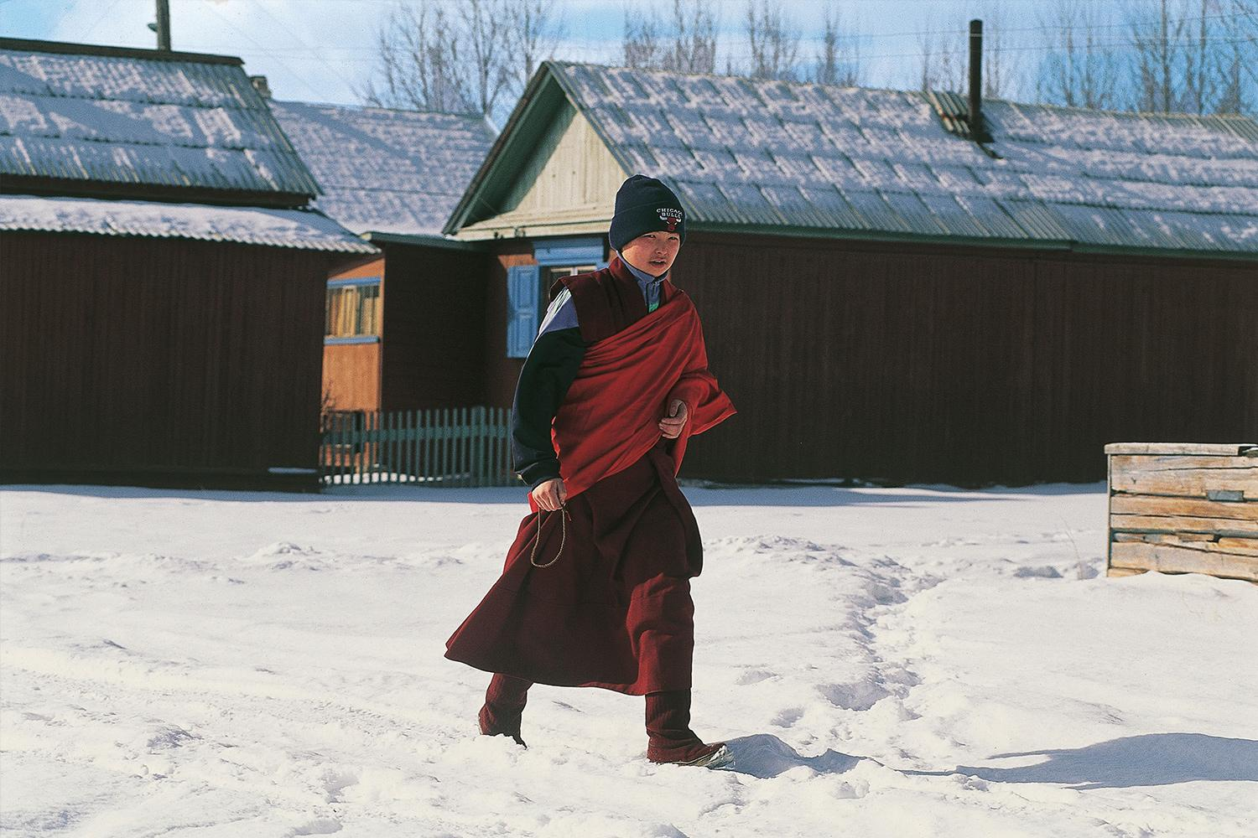
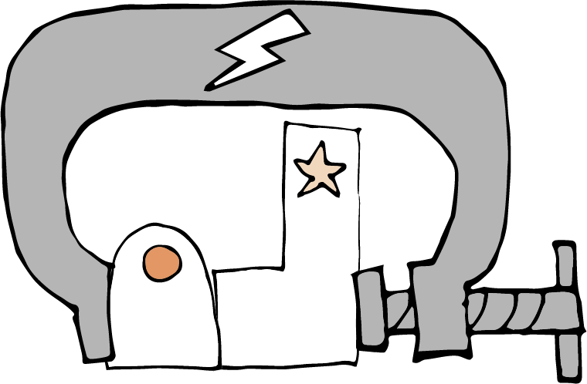
Photo: Universal Images Group North America LLC / DeAgostini / Alamy Stock Photo
Notes:
قصص عن القيود والتمييز
تخلق العديد من أنواع القوانين قيودًا تؤدّي بشكل مباشر أو غير مباشر إلى التمييز. وتُعتبَر لوائح التخطيط، التي قد تبدو محايدة، حاجزًا شائعًا يمنع الأقليات من بناء دور العبادة.
واجهت مجموعة من الأقليات في روسيا صعوبات – من خلال مثلًا عدم منحها الأذونات، أو إنهاء عقود الإيجار البلدية بعد بدء البناء، أو أعمال الهدم.

Slide 12
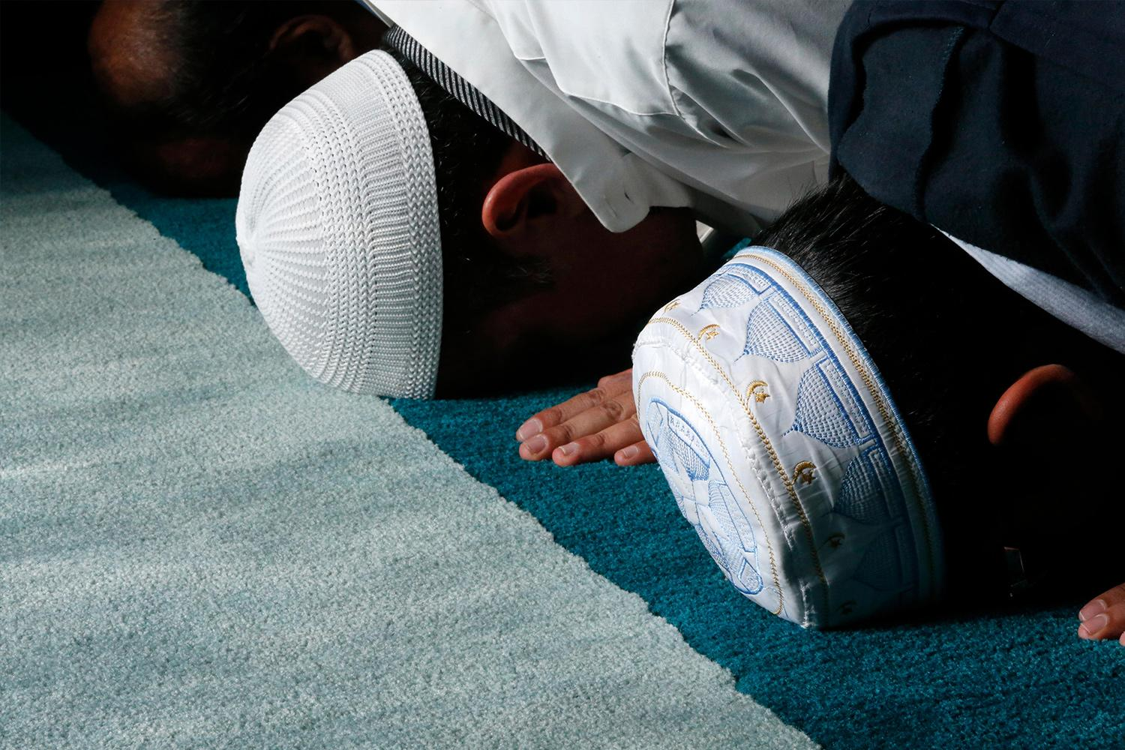
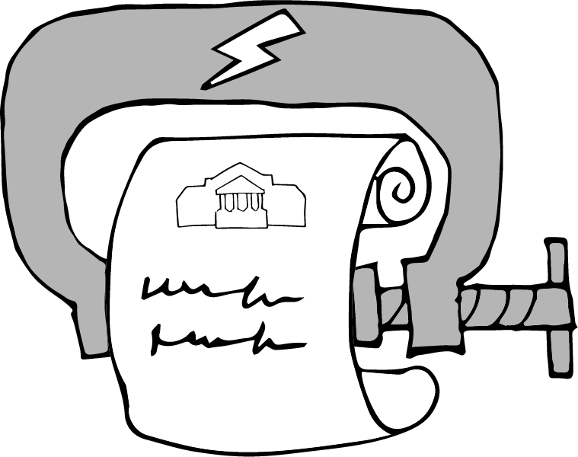
Photo: Godong / Alamy Stock Photo
Notes:
يمكن أن تكون القوانين التي تحكم تسجيل الطوائف الدينية تقييديّة وتمييزية أيضًا.
تطلب الحكومة الجزائرية من جميع الجماعات، الدينية أو غير الدينية، التسجيل كجمعيّة قبل البدء بأنشطتها. ولم تُعطَ الجماعة الأحمديّة الصغيرة إذن التسجيل مثلًا. وفي نهاية عام ٢٠٢٠، كانت هناك ٢٢٠ قضيّة قانونية ضد أفراد من المجتمع تمّ اتّهامهم بجرائم مثل إقامة الصلاة في أماكن غير مرخّصة.

Slide 13
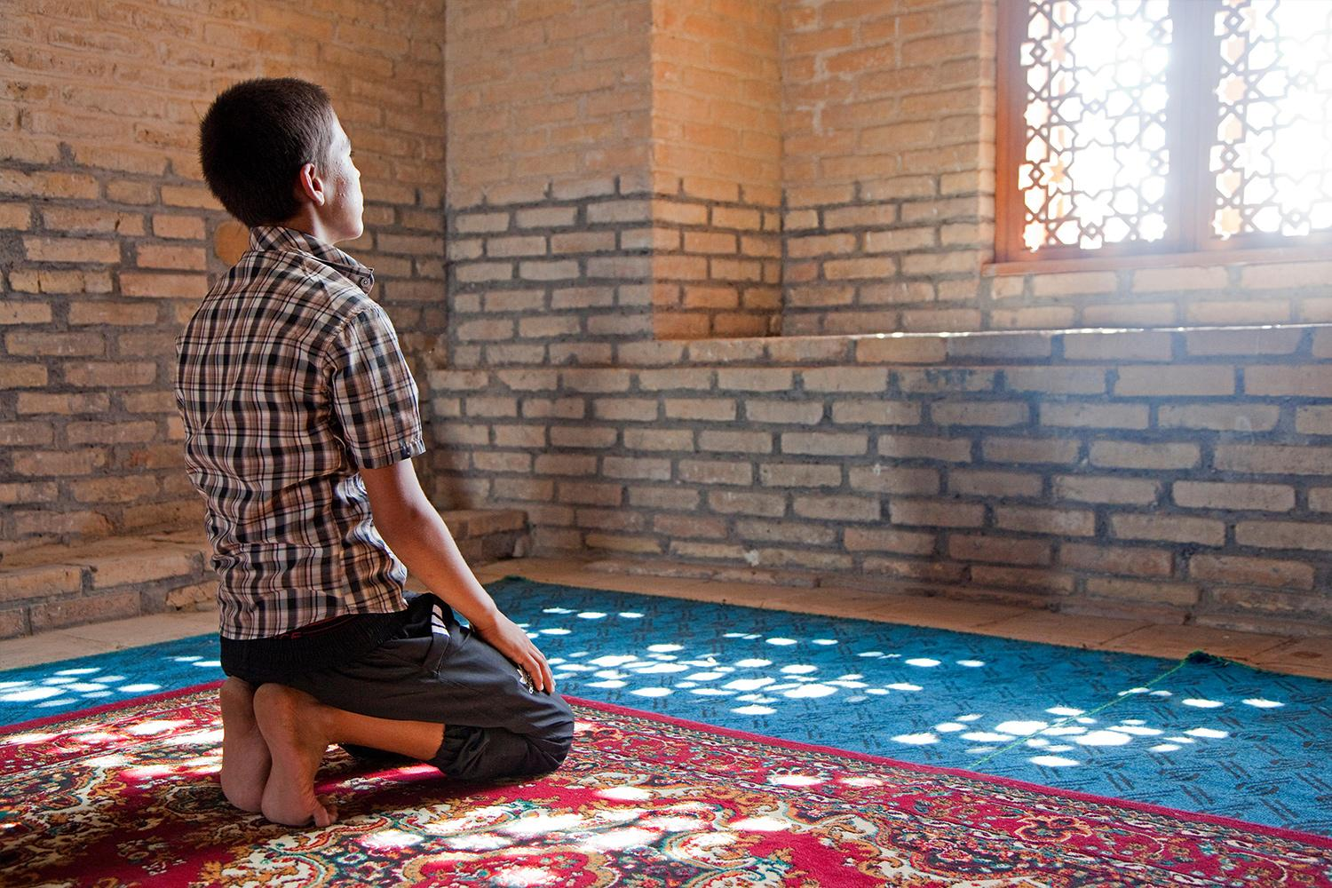
Photo: Arterra Picture Library / Alamy Stock Photo
Notes:
تقيّد بعض الحكومات الممارسات الدينية لمجتمعات الأغلبية أيضًا.
في عام ٢٠٢٠، أمر المسؤولون في منطقة "ليباب" في تركمانستان موظفي الدولة مثل المدرّسين والممرّضين بعدم حضور صلاة الجمعة وهدّدوهم بالطرد إذا شوهدوا في المساجد.

Slide 14
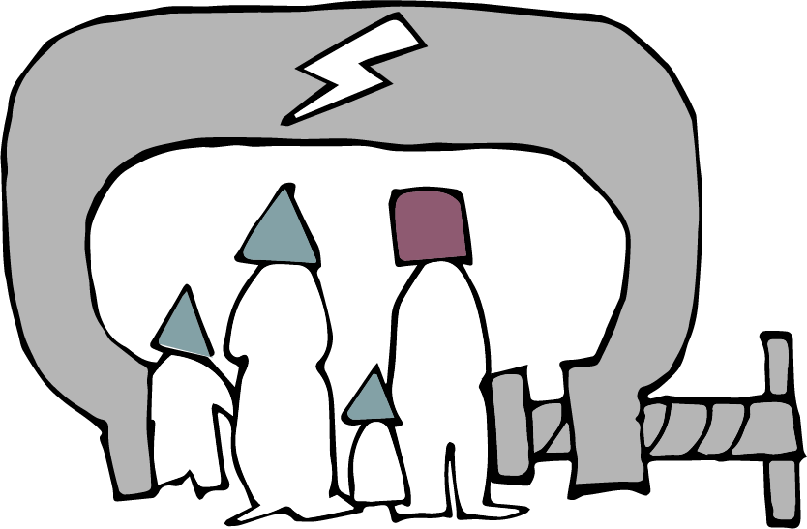
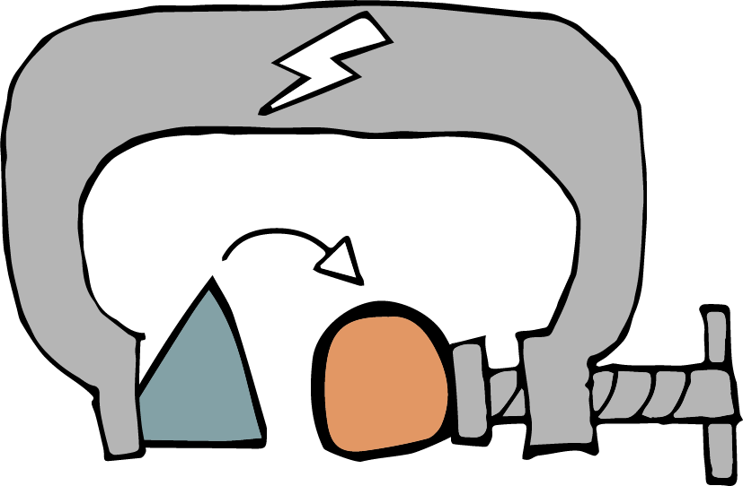
Notes:
لنفكّر في نوعين آخرين من القوانين التي يمكن أن تخلق قيودًا: قانون الأسرة وقوانين التجديف أو الردة.
قانون الأسرة
يمكن للقوانين العلمانية والدينية التي تحكم الزواج والطلاق والميراث وحضانة الأطفال أن تكون مقّيِدة للحقوق وتمييزيّة.

Slide 15
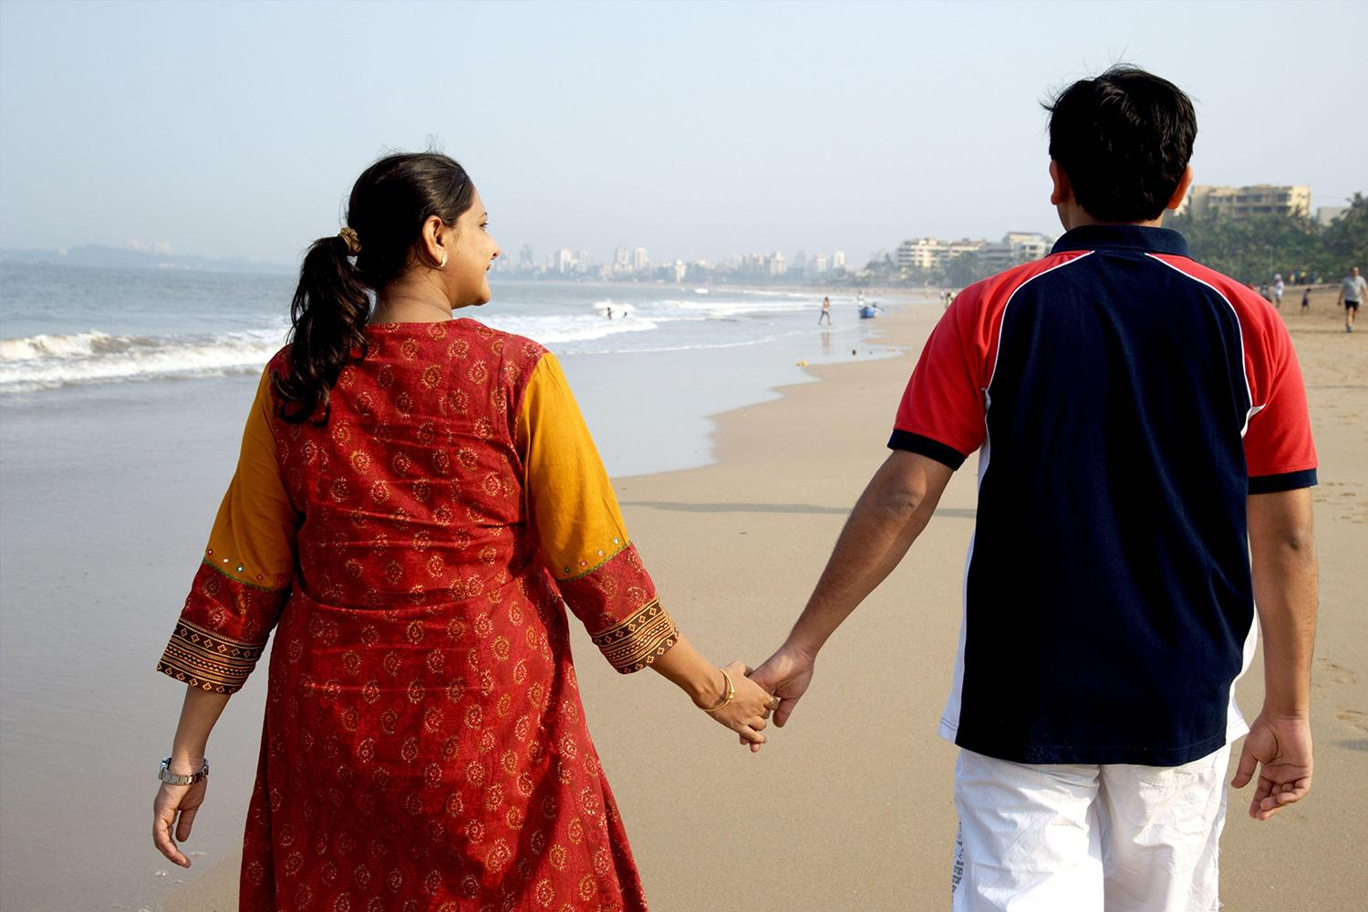
Photo: R.M. Modi / Alamy Stock Photo
Notes:
في الهند، يفرض قانون الزواج الخاص العلماني على الأزواج من مختلف الأديان إخطار القاضي قبل ٣٠ يومًا من الزفاف. فيحقّق القاضي في الطلب ويرسل إشعارًا إلى منزل أسرة الزوجين. وهذا يعرّض العديد من الأزواج لخطر العنف المرتبط بالشرف.

Slide 16
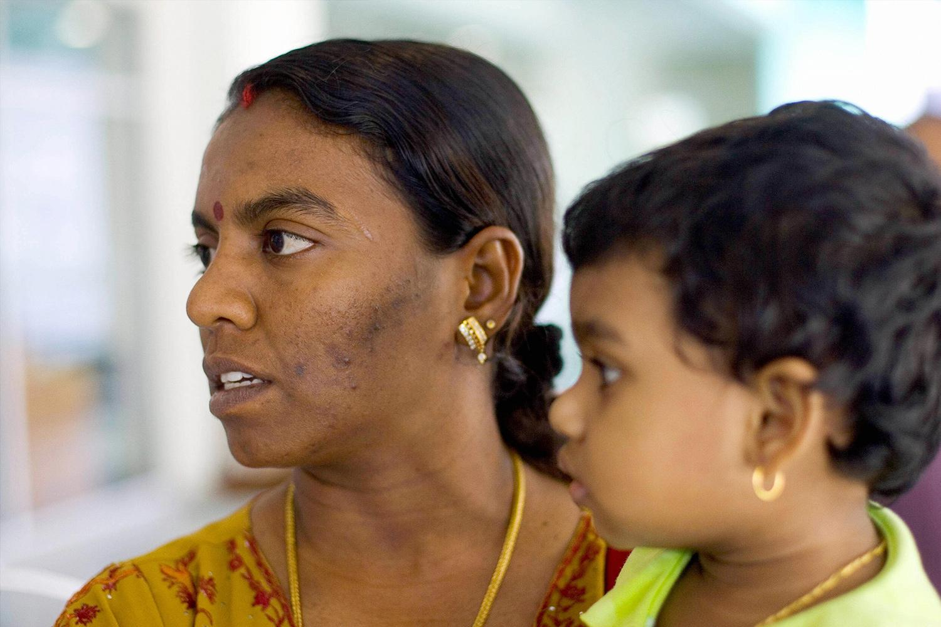
Photo: STR / Stringer
Notes:
"ريفاثي ماسوساي" شابّة ماليزيّة ولدت لأبوين مسلمين، ولكن ربّتها جدتها الهندوسية على الديانة الهندوسية. أرسلت محكمة دينية "ريفاثي" إلى مركز إعادة تأهيل إسلامي لمدّة ٦ أشهر لزواجها من رجل هندوسي ورفضها العودة إلى الإسلام.

Slide 17
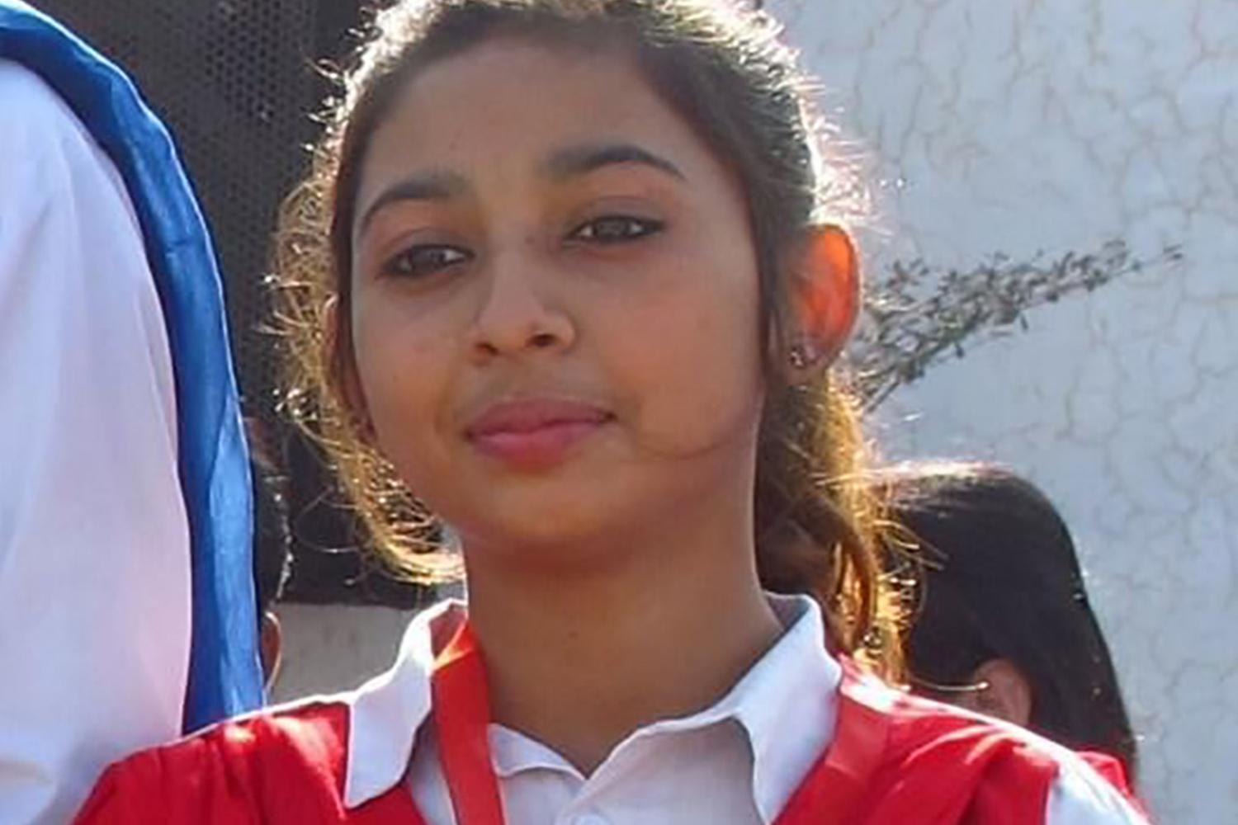
Photo: Aid to the Church in Need
Notes:
في بعض الأحيان، تجعل قوانين الأسرة الدينية وقوانين الردة الأقليات عرضة لهجمات إجراميّة.
كلّ عام، تتعرّض مئات الفتيات الهندوسيات والمسيحيات في باكستان للاختطاف وتغيير الدين بالإكراه والزواج القسري. هذا ما حصل لـ"مايرا شهباز" عندما كانت في الرابعة عشرة من عمرها. ذهب والداها إلى المحكمة لاسترجاعها، ولكنّ ترك الإسلام محظور في باكستان، ولا يمكن لوالدين مسيحيين أن يكون لهم حضانة أطفال مسلمين، لذلك، قضت المحكمة العليا بإعادتها إلى مختطفها. وبعد أسبوعين، هربت "مايرا"، وهي اليوم تعيش مختبئة وتكافح من أجل إلغاء زواجها وإعادة تسوية وضعها القانوني لتعود مسيحيّة.

Slide 18
انسجام؟
Notes:
قوانين التجديف والردّة
غالبًا ما يتمّ تبرير قوانين التجديف والردّة (ترك الدين) بالحفاظ على الوئام. إلّا أنّه يمكن أن يكون لهذه القوانين تأثير معاكس. ففي بعض البلدان، يُساء استخدام القوانين، ويجري سوق اتهامات كاذبة لأغراض الثأر الشخصي. لكنّ القوانين بحدّ ذاتها غالبًا ما تفرض قيودًا على الخطابات والسلوكيات بطرق تقوّض حرّية الدين أو المعتقد – لا سيّما بالنسبة للأشخاص الذين لا تحبّذ الدولة أو مجتمع الأغلبية معتقداتهم.
غالبًا ما يكون الأحمديون الذين يؤمنون برسول بعد محمّد، والملحدون والأشخاص الذين ينتقدون الدولة أو أصحاب السلطة الدينية، عرضة للخطر، ولكن يمكن لأيّ شخص أن يصبح ضحية.

Slide 19
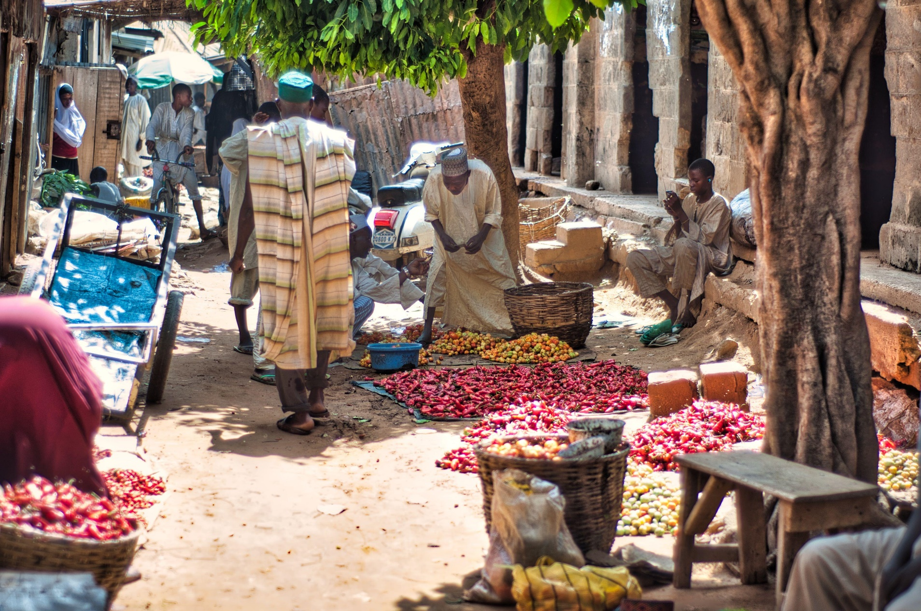
Photo: Donnie Evans / Alamy Stock Photo
Notes:
في عام ٢٠٢٠، حكمت محكمة دينية في شمال نيجيريا على فتى مسلم يبلغ من العمر ١٢ عامًا بالسجن ١٠ سنوات بعد اتهامه بسب النبي. وقد ألغت محكمة استئناف علمانية الحكم الصادر بحقّه في عام ٢٠٢١، ولكنّ خطر التعرّض لهجمات انتقامية يعرّض أمن أسرته التي تعيش في المنطقة للخطر.

Slide 20
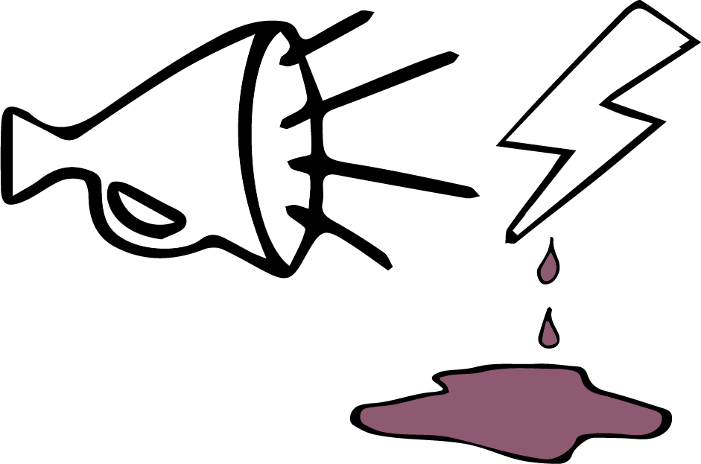
Notes:
وبحسب القانون الدولي، الخطاب الذي يجب حظره هو خطاب التحريض على العنف. وبدلاً من وقف العنف، تميل قوانين التجديف والردة إلى تشجيعه من خلال دعم فكرة أنّ الأشخاص الذين يعبّرون سلميًّا عن معتقدات لا تحبها الأغلبية يجب أن يعاقَبوا.

Slide 21
Notes:
رقابة الدولة
من بين المجالات الأخرى لأنشطة الدولة التي تخلق قيودًا هي المراقبة والرصد والتحكّم التي تطبّقها الحكومة على أنشطة المجتمعات الدينية وتمويلها.
على سبيل المثال، أبلغت بعض الكنائس في سريلانكا عن تعّرضها للرصد من قبل سلطات الدولة. وهذا يندرج في إطار اتّجاه أوسع لتقليص المساحة المتاحة المجتمع المدني.
ولعلّ المكان الذي يسود فيه أكثر أشكال المراقبة تطرفًا هو غرب الصين حيث تمّ تطوير تقنيّة التعرّف على الوجه لتمكين الكاميرات الأمنية من التعرّف على أعضاء أقلية الأويغور ذات الأغلبيّة المسلمة وإخطار الشرطة بموقعهم.

Slide 22
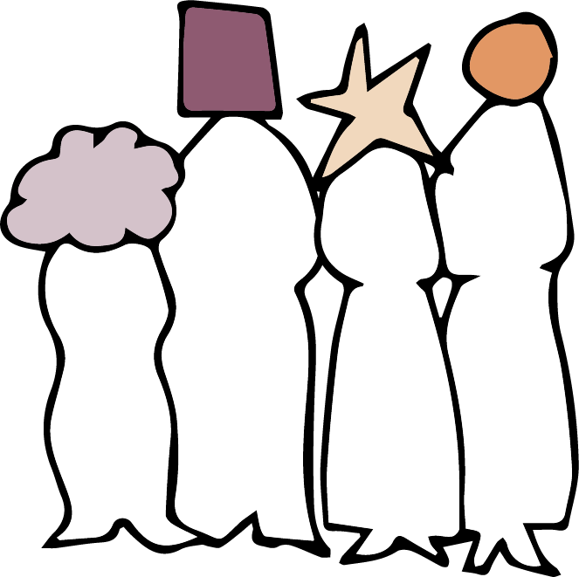
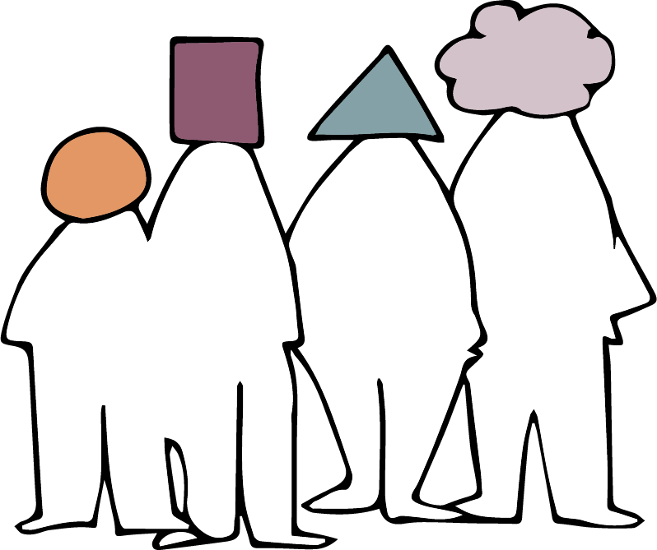
Notes:
القيود المجتمعيّة
يمكن أيضًا تقييد الحقوق داخل الأسر أو الجماعات الدينية أو المجتمع الأوسع. وغالبًا ما يؤثّر ذلك على الرجال والنساء بشكل مختلف. فغالبًا ما تُحرم النساء من الفرص، مثل دراسة اللاهوت، وقد يكون سلوك المرأة وممارستها للشعائر الدينية عرضة لسيطرة الأسرة أو المجتمع على أسس دينيّة.
غالبًا ما تقيّد مجتمعات الأغلبية التعبير الديني للنساء اللواتي ينتمين إلى الأقليات أيضًا، من خلال مثلُا الضغط على النساء لإخفاء هويتهنّ الدينية للحصول على وظيفة ما.

Slide 23
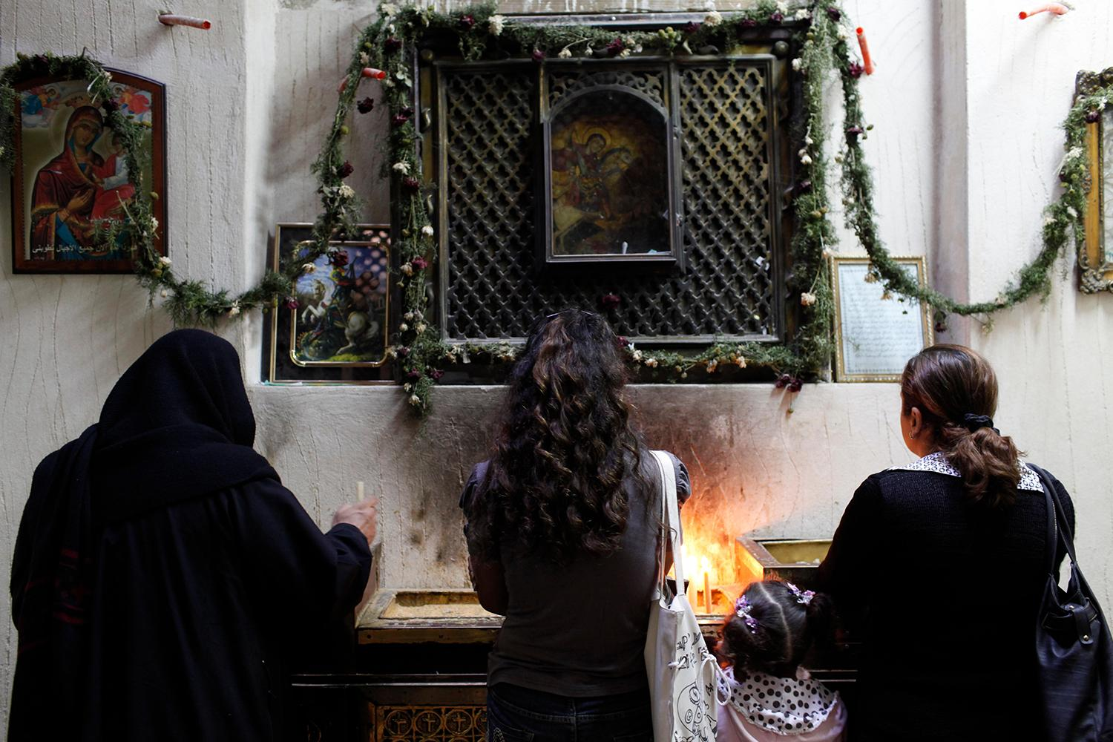
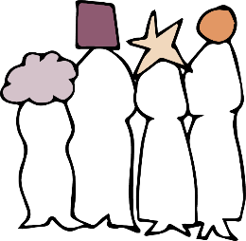
Photo Godong / Alamy Stock Photo
Notes:
"ماريا" شابّة مسيحية تعيش في مصر. عندما تخرّجت من الجامعة، عُرِضَت عليها وظيفة في أحد البنوك، حيث قيل لها إنّها إذا قبلت بهذه الوظيفة، فسيكون عليها ارتداء الحجاب. اعتبرت "ماريا" أنّه من غير العادل أن تضطّر إلى التظاهر بانتمائها لهويّة دينية مختلفة، لذلك رفضت الوظيفة.

Slide 24
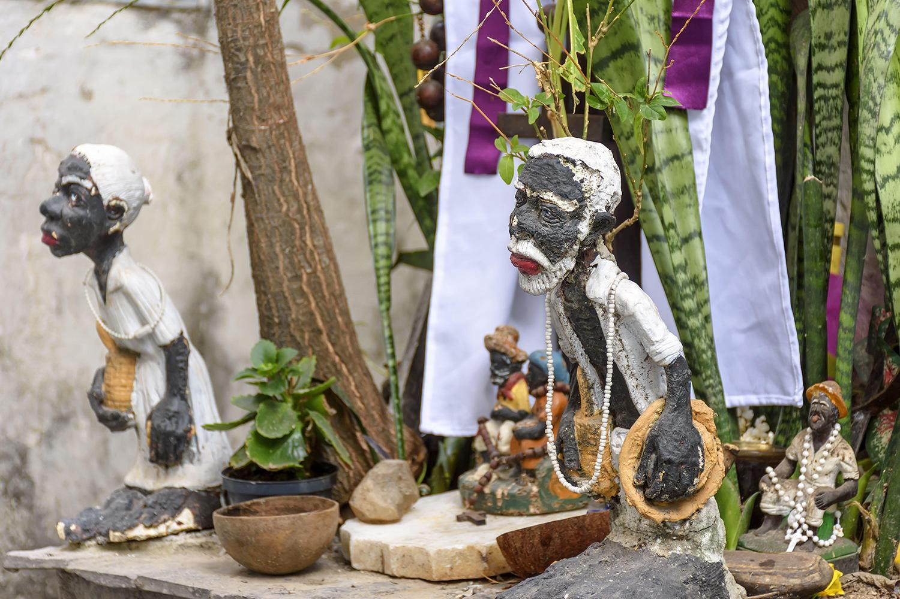
Photo: Zoonar/Fred Pinheiro
Notes:
قصص عن العنف
دعونا نفكّر الآن في موضوع العنف.
خطاب الكراهية وجرائم الكراهية هي من بين أكثر أشكال العنف شيوعًا. وأماكن العبادة والأشخاص الذين يقصدونها معرّضة/معرّضون بشكل خاصّ لجرائم الكراهية.
في البرازيل، يتعرّض أتباع الديانات الأفروبرازيلية التقليديّة لهجمات عنيفة من جيرانهم المسيحيين الجدد من أتباع الحركة الخمسينيّة الذين يعتبرون أنّ دينهم شيطانيّ. وقد أبلغ الأب مارسيو، وهو كاهن من ديانة كاندومبليه، عن أكثر من ٢٠ هجومًا على معبده، بينما لم تتّخذ الشرطة أي إجراء لمعاقبة الفاعلين.

Slide 25
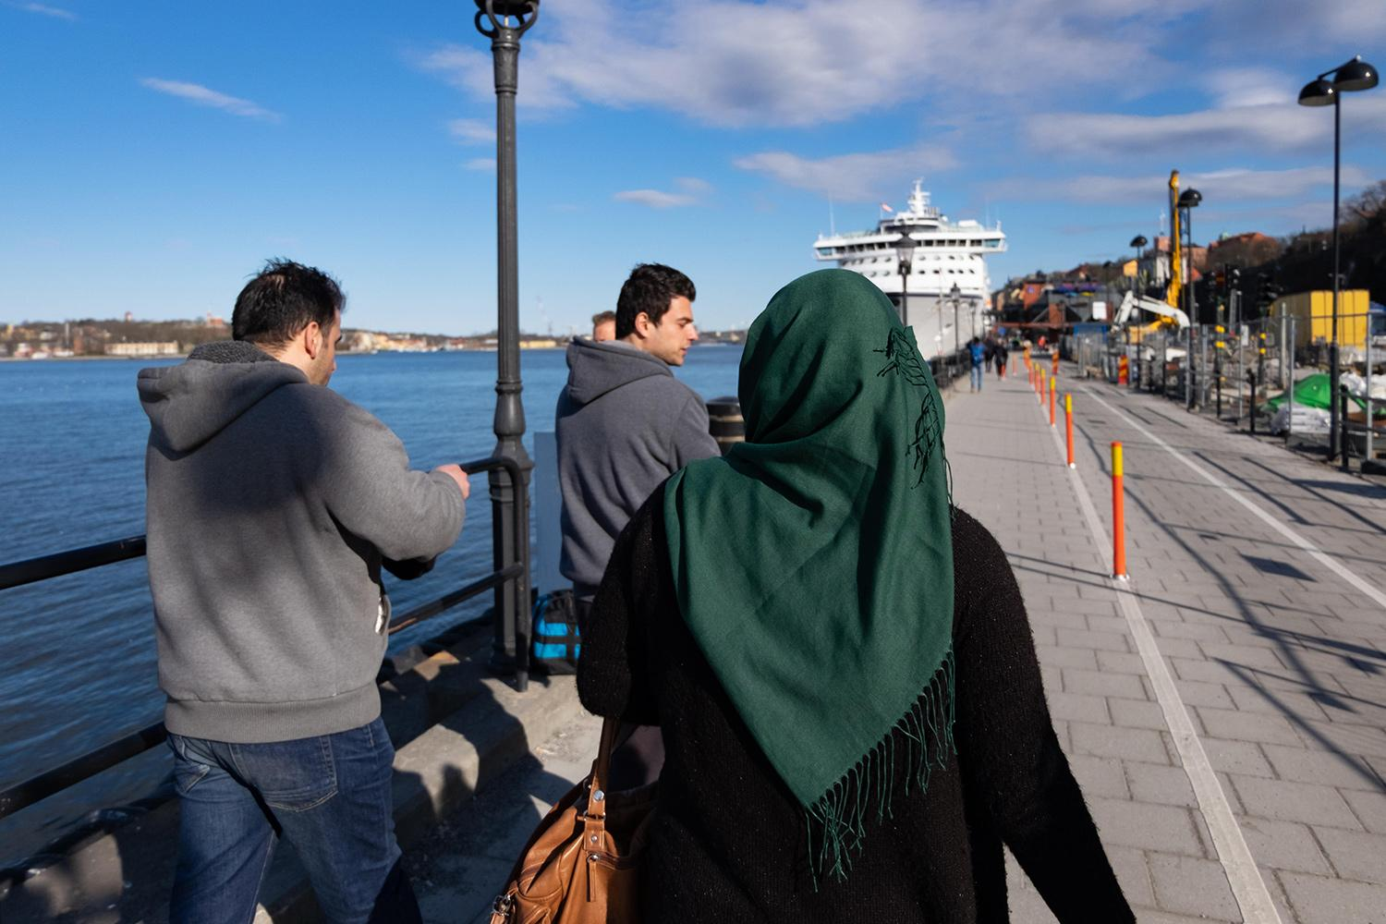
Photo: Image Leaks / Alamy Stock Photo
Notes:
مرّة أخرى، عادةً ما يتأثّر الرجال والنساء بشكل مختلف.
النساء المسلمات في السويد، لا سيّما اللواتي يرتدين ملابس دينية مثل الحجاب، أكثر عرضة لجرائم الكراهية التي يرتكبها غرباء في الأماكن العامة، في حين أنّ الرجال المسلمين أكثر عرضة لجرائم الكراهية التي يرتكبها جيرانهم أو زملاؤهم.

Slide 26
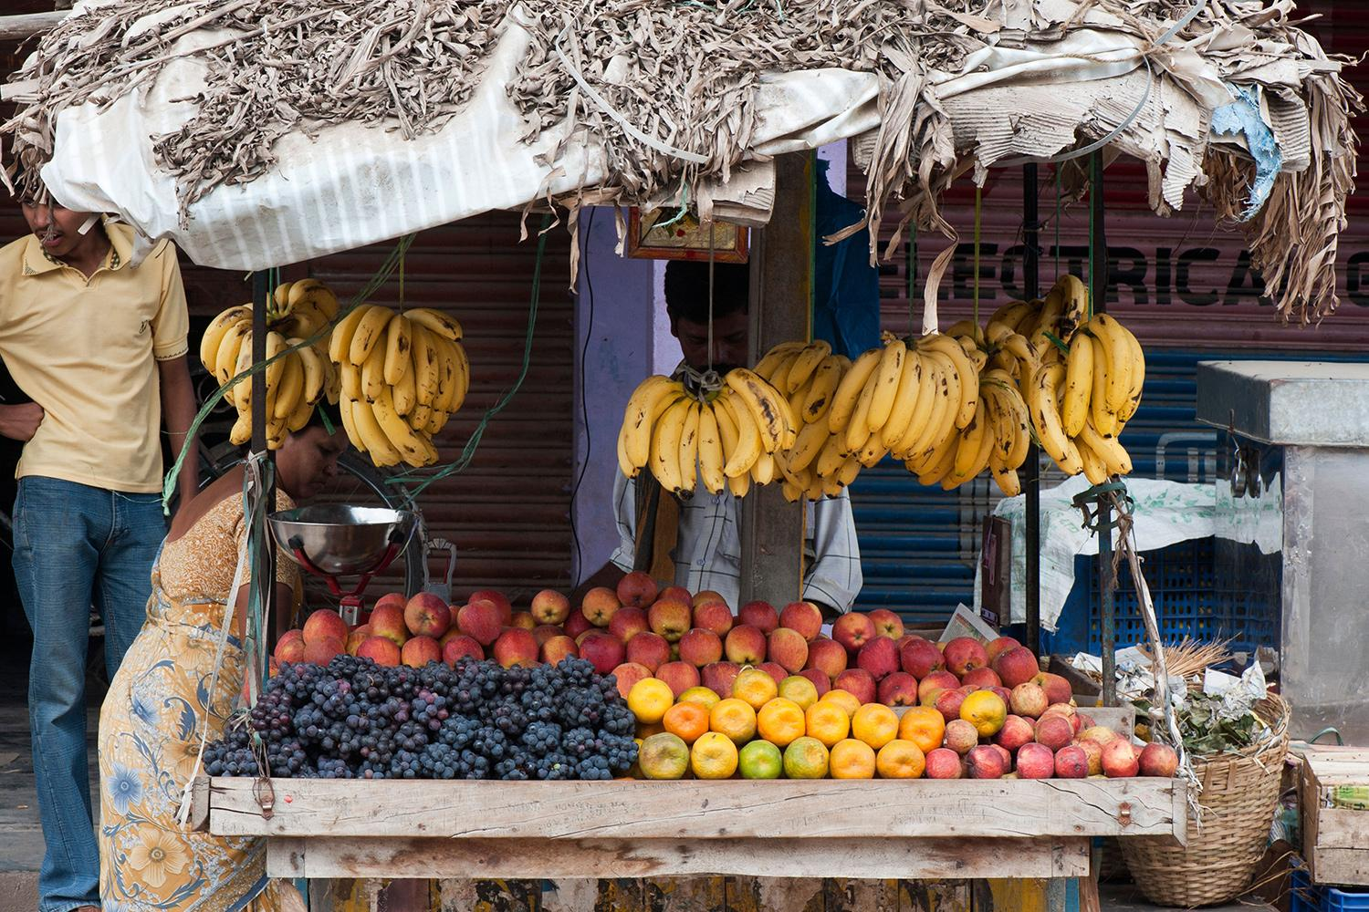
Photo: Tim Gainey / Alamy Stock Photo
Notes:
وفي العديد من الأماكن، فاقمت جائحة كورونا الأنماط الحالية من التمييز والكراهية.
اتُّهم مسلمون في الهند بإطلاق جهاد الكورونا بعد تفشّي الفيروس في أعقاب احتفال ديني إسلامي. "أحمد شيخ" هو بائع متجوّل مسلم يكافح من أجل كسب لقمة عيشه. في نيسان/أبريل ٢٠٢٠، طلبت منه عصابة من القوميين الهندوس أن يقفل كشكه ويغادر لأنّ المسلمين كانوا يتآمرون لنشر كورونا. حاول "أحمد" أن يدافع عن نفسه، ولكنّه تعرّض للضرب المبرح بالعصي. وعندما حاول تقديم شكوى للشرطة، رفضت الأخيرة تسجيل القضية بحجّة أنّ البيع في الشوارع غير قانوني.

Slide 27
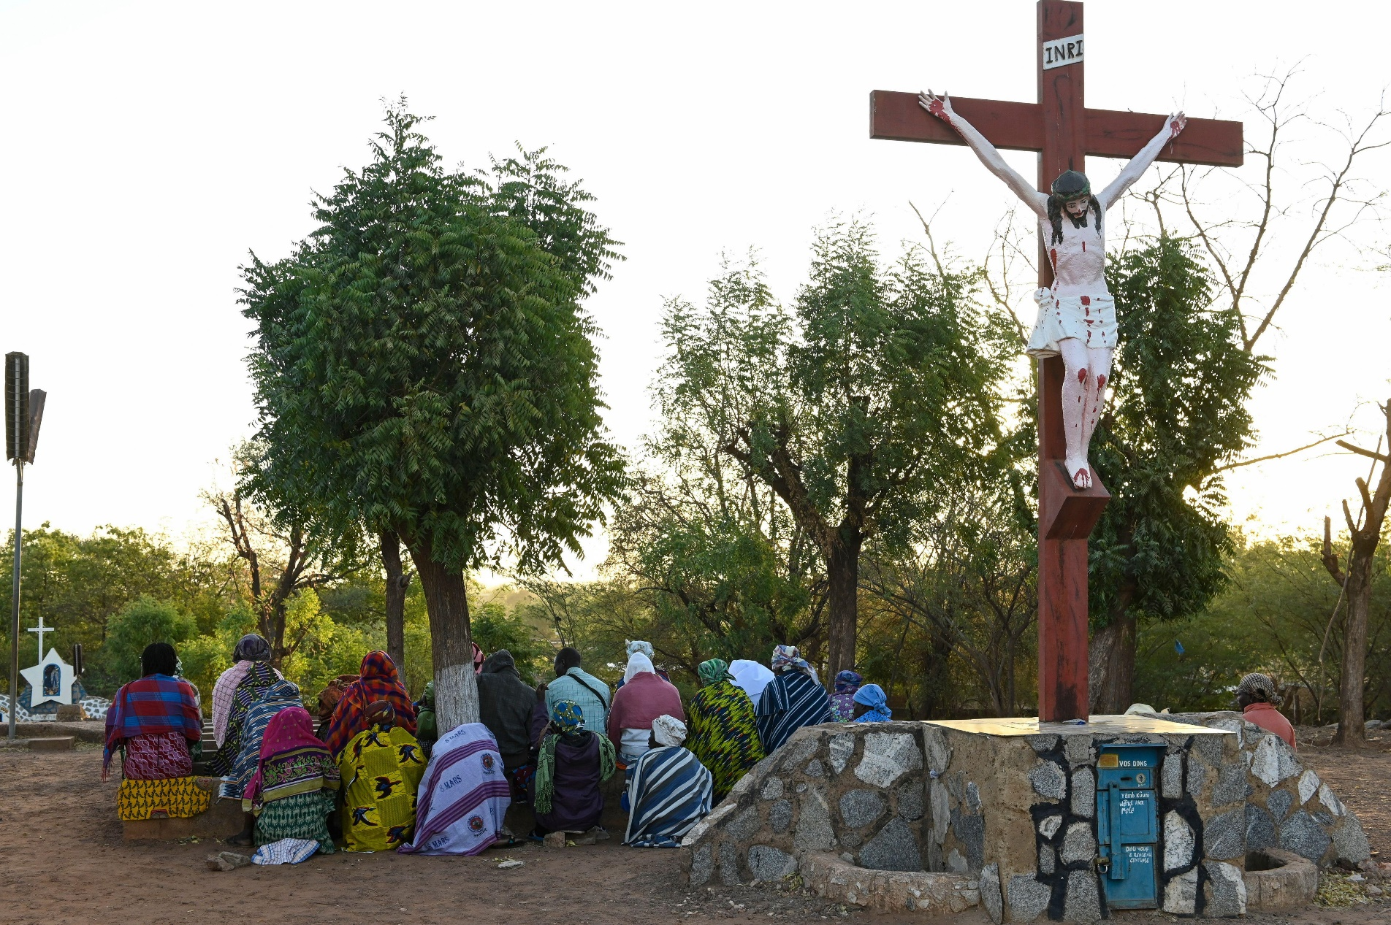
Photo: Joerg Boethling/Alamy Stock Photo
Notes:
إنّ أكثر أشكال الانتهاك تطرفاً في المجتمع هو العنف الطائفي والهجمات الإرهابية.
القسّ صموئيل هو من شمال بوركينا فاسو، وهو بلد يتمتّع بتقليد من التسامح الديني الذي تعمل الجماعات الإرهابية على تقويضه. في عام ٢٠١٩، أصبحت الهجمات على الكنائس جزءًا من استراتيجية هذه الجماعات. ويعيش القسّ صموئيل الآن في مخيّم للنازحين داخليًا. ويقول: "لقد حطّمت هذه الهجمات حياة شعبنا. نحن نشعر بألم عميق". وقد تصاعدت حدّة الهجمات الإرهابية منذ عام ٢٠١٩، وأثّرت على الجميع، حيث نزح أكثر من مليون شخص.

Slide 28
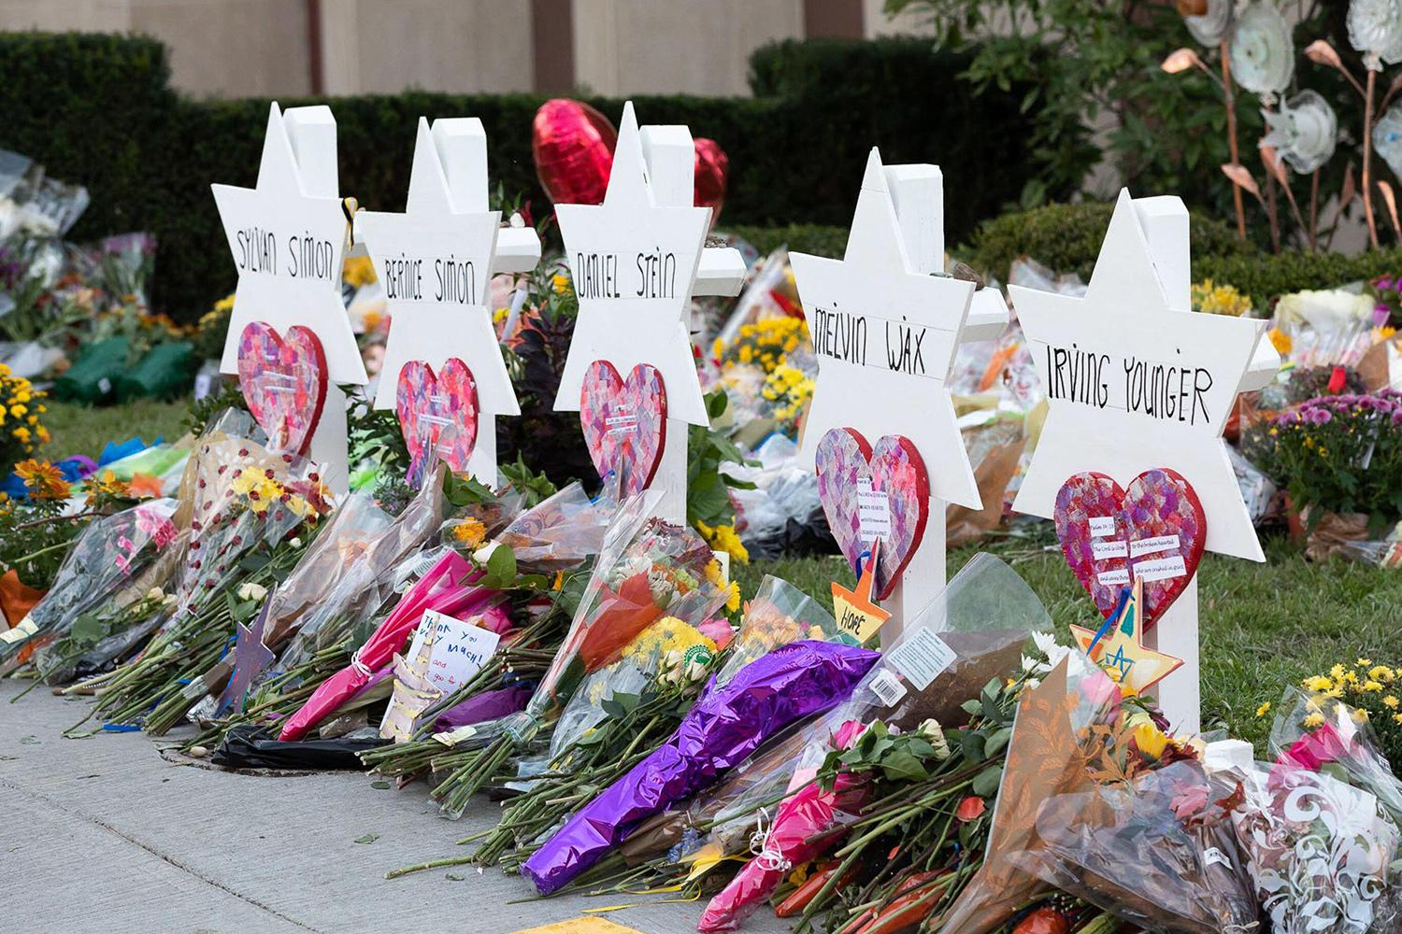
Photo: 2020 Images / Alamy Stock Photo
Notes:
على الرّغم من سيطرة الجماعات الإرهابية التي لها صلات بالإسلام على الإحصاءات العالمية، إلّا أنّ هناك العديد من السياقات الوطنية التي تشكّل فيها جماعات أخرى تهديدًا أكبر.
تعتبر الأجهزة الأمنيّة في بعض الدول الغربية أنّ المتطرّفين اليمينيين يشكّلون أكبر تهديد إرهابي محلّي. وتستهدف هذه الجماعات الأقليات الدينية. ففي عام ٢٠١٨، قُتل ١١ شخصاً في مسجد "بيتسبرغ" بالولايات المتحدة الأمريكية، وقُتل ٥١ شخصاً في مسجد في مدينة "كرايستشيرش" بنيوزيلندا في عام ٢٠١٩.

Slide 29
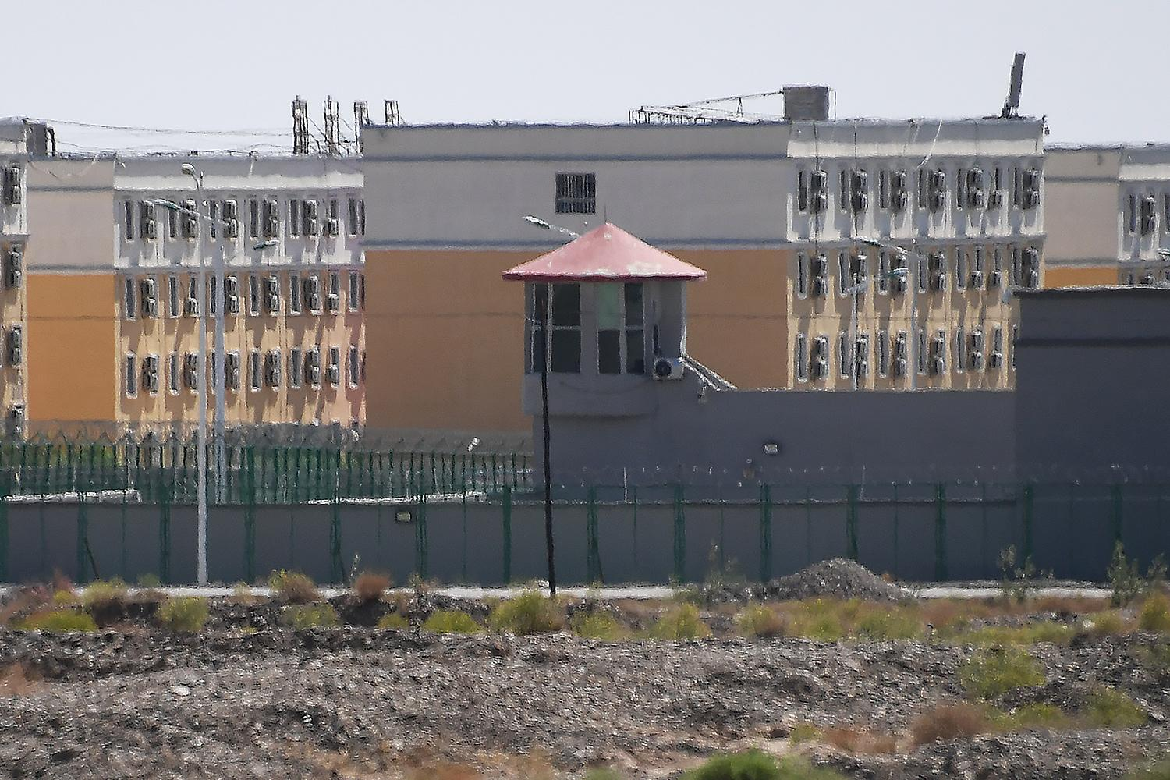
Photo: GREG BAKER / Getty images
Notes:
يمكن أن يستهدف العنف الذي تمارسه الشرطة أو الأجهزة الأمنية أو الجيش أو العصابات التي توظّفها الدولة أفرادًا أو مجتمعات بأكملها.
يظهر وضع الأويغور في غرب الصين درجة التطرّف التي يمكن أن يصل إليها العنف الحكومي. واجهت نساء الأويغور عمليات التعقيم ومنع الحمل القسريّة، ممّا أدى إلى انخفاض هائل في معدّلات الولادات. وتمّ إرسال حوالى ١.٨ مليون من الأويغور إلى معسكرات إعادة التثقيف لأسباب مثل ارتداء الحجاب أو إطالة اللحية. ويتمّ الإبلاغ عن حالات تعذيب واغتصاب داخل المعسكرات، حيث يُحرم النزلاء من التعبير بلغتهم وممارسة دينهم، ويتمّ تلقينهم أيديولوجية الدولة. وتزعم الحكومة الصينية أنّ هذه المعسكرات هي مراكز تعليمية تطوعية.

Slide 30
Notes:
المسؤوليات والإخفاقات الحكومية
دعونا نلقي نظرة أخيرة على فشل الحكومة في حماية الناس.
تتحمّل الحكومات مسؤولية حماية حقوق الإنسان. وعندما تفشل في القيام بذلك، عادةً ما يزداد التمييز والعنف. ولكنّ إجراءات الشرطة الفعاّلة في مواجهة حالات فردية يمكن أن تساعد في وقف الانتهاكات.

Slide 31
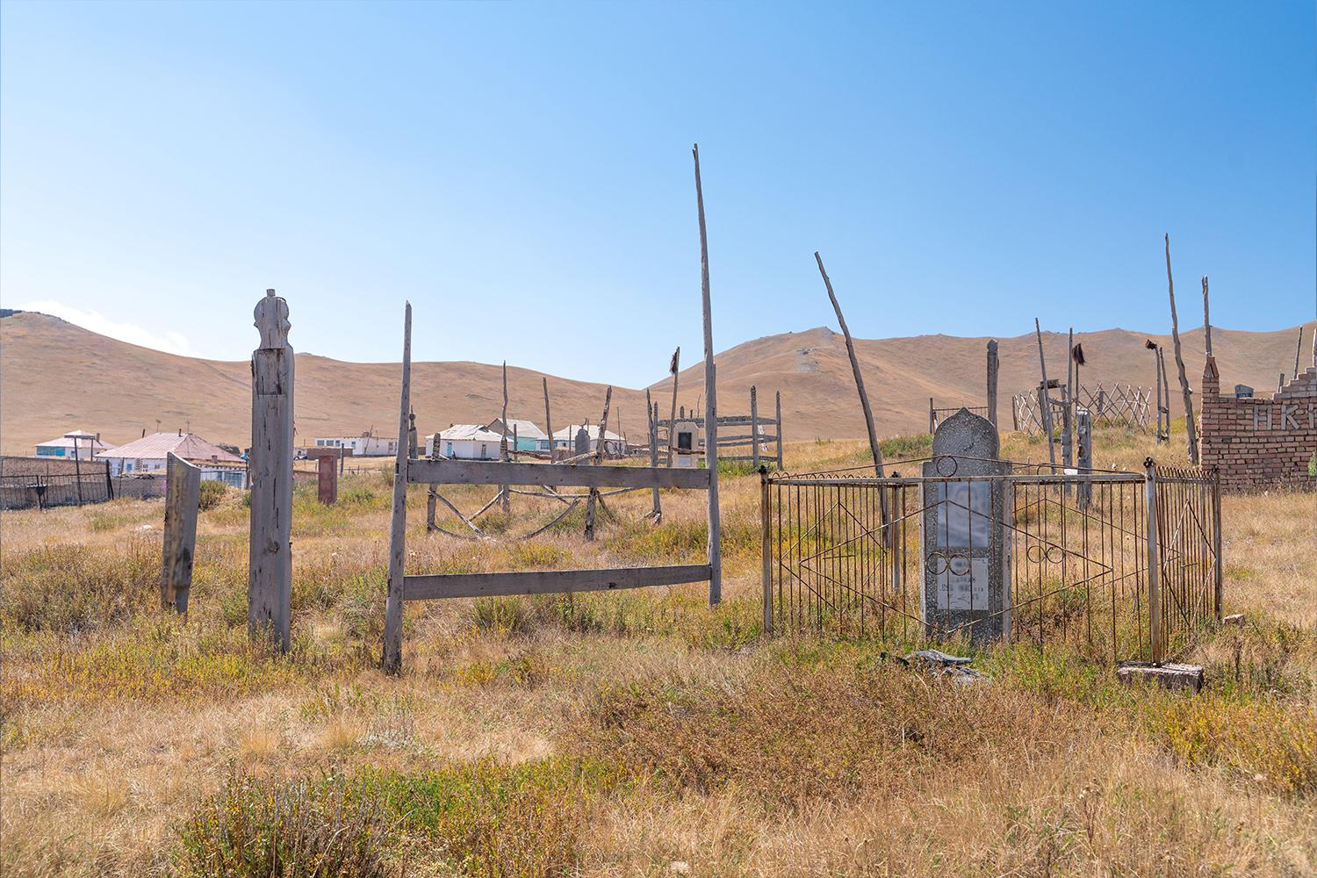
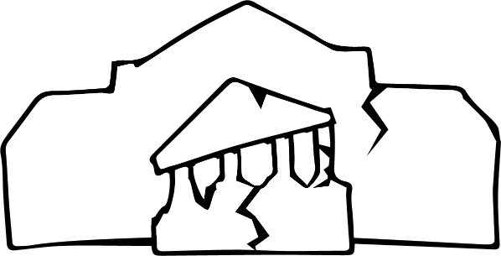
Photo: Alex Gavrikov / Alamy Stock Photo
Notes:
في عام ٢٠١٧، توفيت امرأة عجوز تحوّلت من الإسلام إلى المسيحية في جنوب قيرغيزستان. وعندما حاولت ابنتها دفنها في مقبرة البلدية، احتجّت مجموعة يرأسها إمام المحلّة بعنف على الموضوع. وقد تمّ نبش الجثة أكثر مرّة إلى أن أثار اهتمام الجمهور بالقضيّة ردّ فعل السلطات. وقد تمّ محاسبة الجناة وتراجعت الأصوات الراديكالية المناهضة للاشخاص المتحوّلين إلى دين آخر.

Slide 32
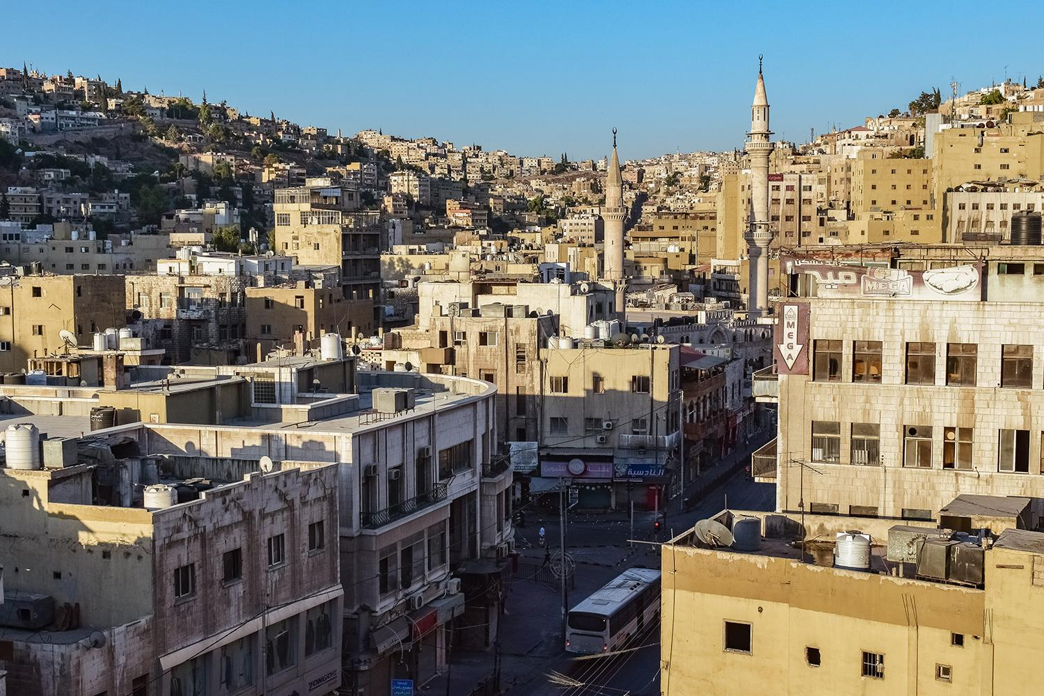
Notes:
غالبا ما تفشل السلطات في التدخّل لدى حصول الانتهاكات داخل الأسرة أو المجتمعات الدينية.
وقعت "نادية"، وهي طالبة جامعية مسيحية تبلغ من العمر ٢٢ عامًا تعيش في الأردن، في حبّ زميل لها – وهو مسلم. وعندما علمت أسرتها بالأمر، رفضت السماح لها بمغادرة المنزل وقامت بتعذيبها. وتمكّنت "نادية" من الفرار، ولكن بعد شهرين، وجدها والدها وقتلها. واعتبرت المحكمة أنّ هناك ظروفًا تخفيفيّة في هذه الحالة لأنّ الوالد ارتكب الجريمة بداعي "الشرف" فلم ترسله إلى السجن.

Slide 33
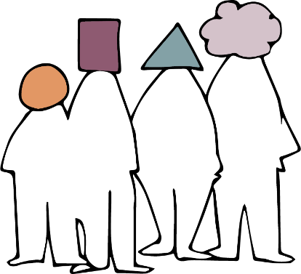
Notes:
الخاتمة
تناولنا في هذا العرض التقديمي مواضيع التمييز والقيود والعنف الذي ترتكبه الحكومات والأفراد في المجتمع. وتطرّقنا أيضًا إلى فشل الدولة في حماية الأفراد.
يمكننا استخلاص عدة استنتاجات من القصص التي تعرّضنا إليها:

Slide 34
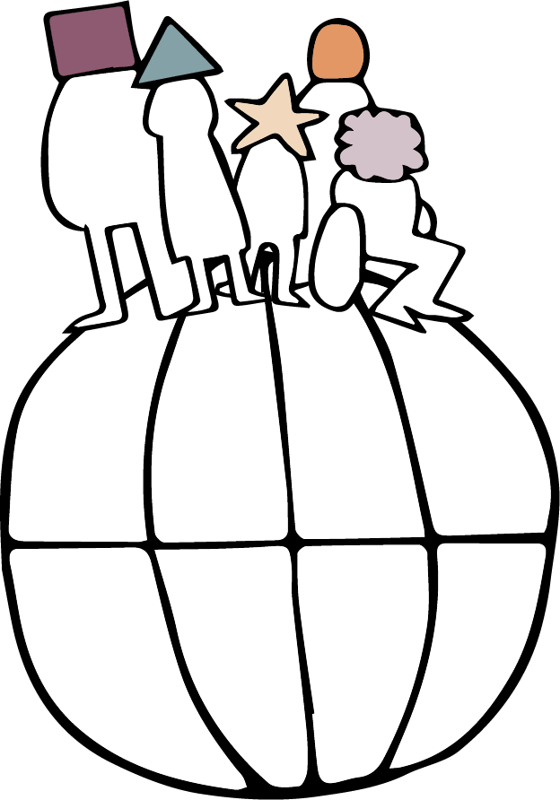
من المتضرر؟
ما مدى انتشارها؟
ما مدى تكرارها؟
ما مدى شدتها؟
الحكومة متورطة؟
Notes:
تحدث الانتهاكات في جميع أنواع البلدان وتطال الناس من جميع الأديان والمعتقدات. وما يختلف من سياق إلى آخر هو الطرف المتأثّر، ومدى انتشار الانتهاكات ووتيرتها وخطورتها ومدى مشاركة الحكومة في ارتكابها.

Slide 35
Notes:
يمكن للعديد من أنواع القوانين والسياسات الحكومية المختلفة أن تساهم في الانتهاكات.

Slide 36
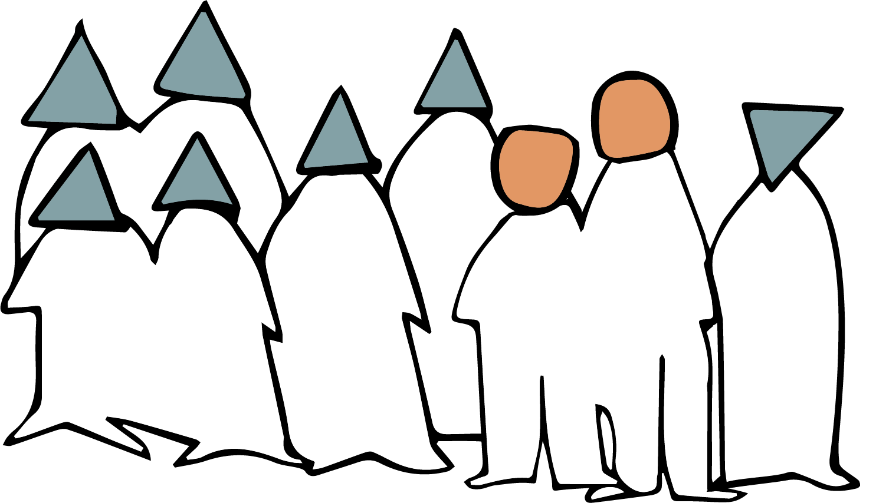
Notes:
عادةً ما تكون الأقليات هي الأكثر تضرّرًا، بالإضافة إلى أولئك الذين يفكّرون بشكل مختلف داخل الأغلبية. لكنّ مجتمعات الأغلبية يمكن أن تتأثّر أيضًا بالانتهاكات - ليس أقلّها الإرهاب.

Slide 37
النساء والفتيات
الرجال والصبية
Notes:
توضح القصص التي رأيناها كيف أن انتهاكات حرية الدين أو المعتقد عادةً ما تنطوي على انتهاكات لحقوق أخرى أيضًا - مثل الحق في التعليم أو الزواج أو الحق في الحياة. توضح العديد من القصص مدى اختلاف تأثُّر الرجال والنساء - من جرائم الكراهية والزواج القسري وجرائم الشرف إلى التعقيم القسري.

Slide 38
Notes:
تظهر العديد من القصص التي سمعناها كيف تغذّي الانتهاكات في المجتمع، وإخفاقات الحكومة، والانتهاكات الحكوميّة بعضها البعض، ممّا يخلق حلقة مفرغة.

Slide 39
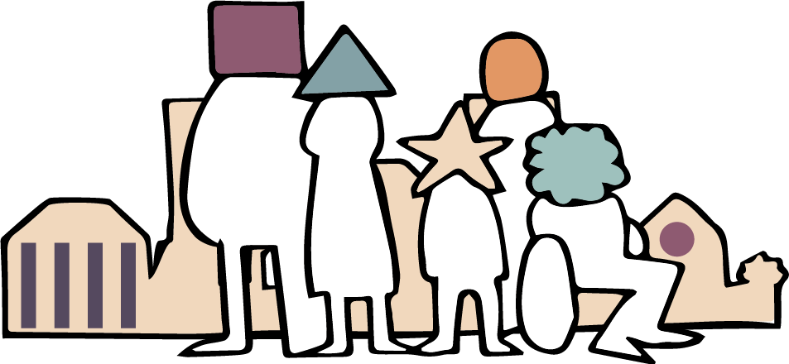
Notes:
تتسبّب انتهاكات حرّية الدين أو المعتقد في معاناة شخصية هائلة للناس العاديين، كما أنّها تزعزع استقرار المجتمع. وفي النهاية، يعاني الجميع من انعدام الأمن ومن التداعيات الاقتصاديّة والاجتماعيّة.
بغضّ النظر عن هويّتنا أو عن الجماعة الدينيّة التي ننتمي إليها، لدينا الكثير لنكسبه من احترام حرّية الدين أو المعتقد لجميع الأشخاص في بلدنا. ولدينا جميعًا مؤمنون من نفس ديننا يعيشون كأقليّات في بلدان أخرى ويريدون بشدّة أن يكون لهم حقوق متساوية فيها. الحقوق المتساوية للجميع، في كلّ مكان، تخلق عالماً أكثر سعادة وأماناً لنا جميعاً.

Slide 40
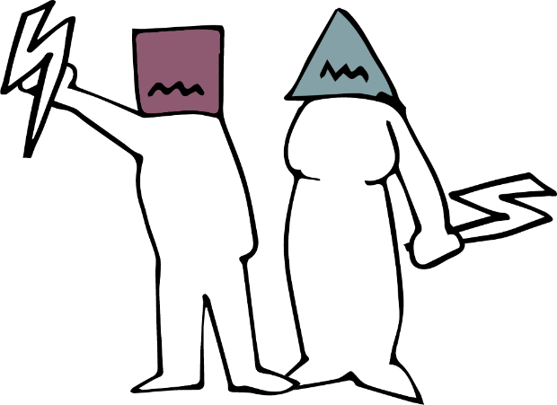
ما نوع الانتهاكات التي تحدث ومن المسؤول عنها؟
Notes:
عروض تمثيلية قصيرة مدتها دقيقتان حول حرّية الدين أو المعتقد
يتم عرض هذه الشفافية لدى تقديم العروض التمثيلية القصيرة ومناقشتها وذلك لمساعدة المشاركين على تحديد نوع الانتهاكات الحاصلة ومن المسؤول عنها.
تعبّر الرموز المستخدمة في هذه الشفافية عن الانتهاكات التي ترتكبها الحكومة، الأعمال العدائية الاجتماعية، فشل الحكومات، التمييز، القيود على الحقوق والعنف.

Slide 41
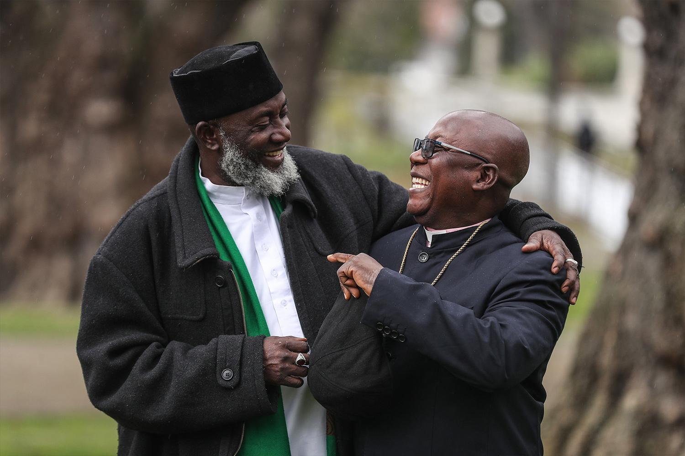
Photo: Stuff Limited
Notes:
تصوّر الشرائح ٤١ إلى ٤٣ قصة القس جايمس والإمام أشافا المستخدمة في التعليقات الختامية للجلسة.
هذه قصّة القسّ جايمس والإمام أشافا. في عام ١٩٩٢، كان القسّ جايمس والإمام أشافا شابّين يترأسّان مجموعتين ميليشياويّتين متنازعتين، وقد احتدم الاقتتال العنيف بينهما في إطار صراع ديني في شمال نيجيريا. فقد القسّ جايمس يده في هذه المواجهات العنيفة بينما خسر الإمام أشافا مرشده الروحي واثنين من أقاربه. فأصبح الاثنان عدوّين لدودَين وأقسما على الانتقام.
بعد بضعة أعوام، غيّر لقاء حصل بالصدفة كلّ شيء. فخلال اجتماع لقادة المجتمع المحلّي حول تحصين الأطفال ضدّ شلل الأطفال، اجتمع الزعيمان الدينيان بفضل صديق مشترك. شبك الصديق يديهما معًا وقال لهما، "أعلم أنّ لديكما القدرة على الحفاظ على السلام في بلدنا. أريدكما أن تتحدّثا".

Slide 42
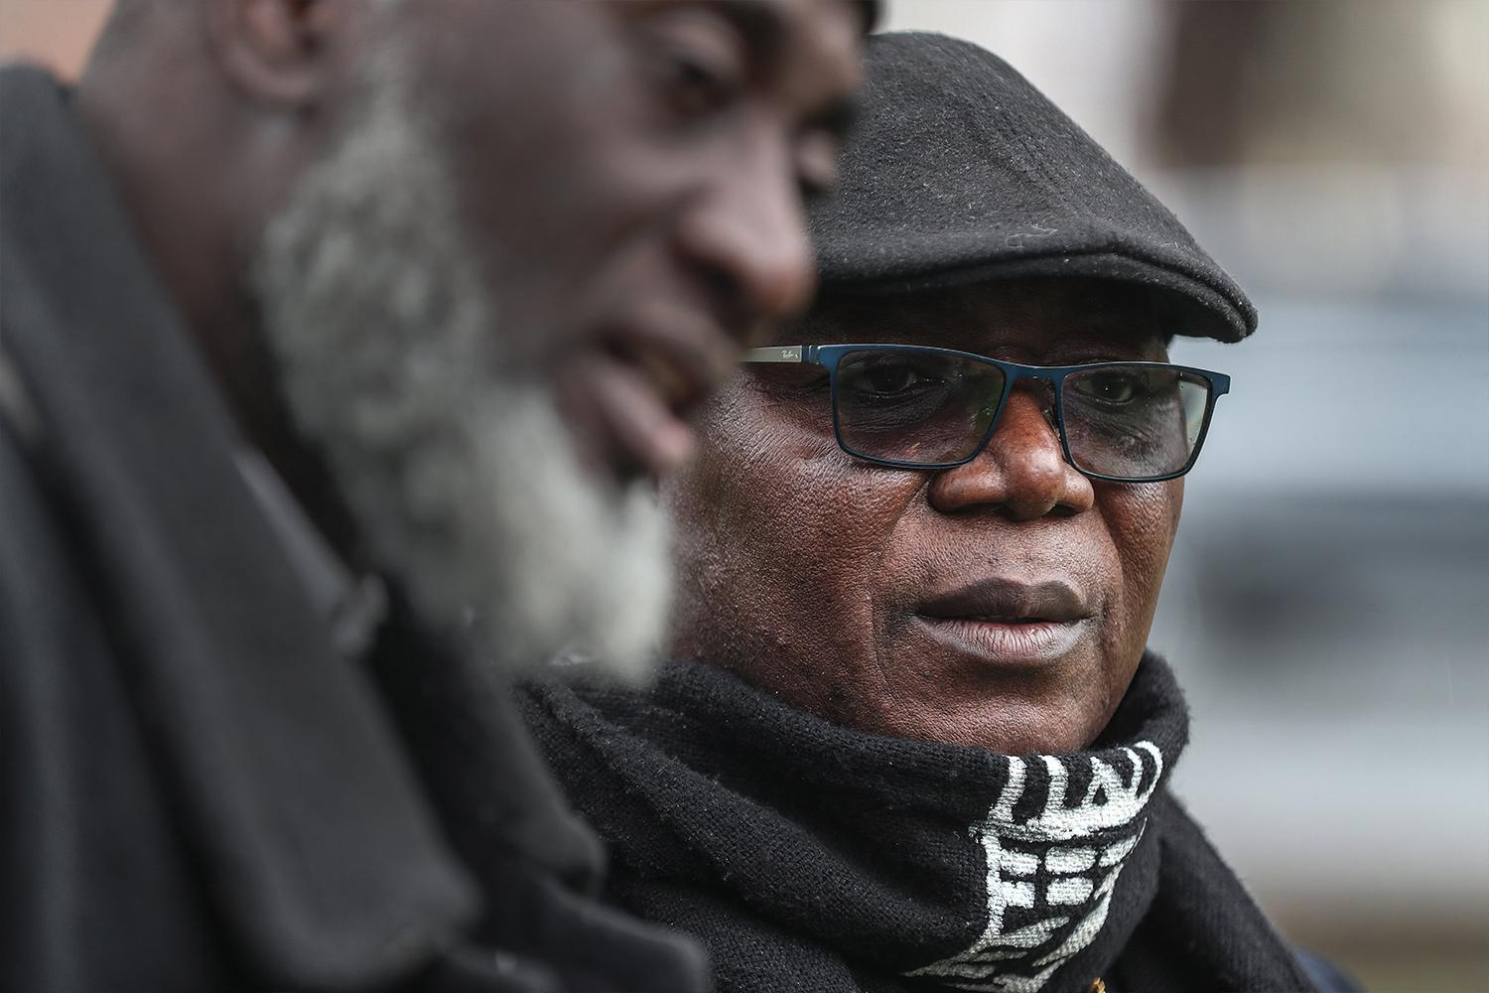
Photo: Stuff Limited
Notes:
على الرغم من أن أيًا منهما لم يكن ينوي التحدث إلى الآخر، إلّا أنهما وجدا أرضية مشتركة بينهما وهي حبّهما لنيجيريا وتفانيهما لتعزيز تقدّم البلاد.
"لم يكن هناك حدود في ذلك الوقت لكرهي للمسلمين"، يقول القس جيمس. ويتابع: "نحن ممتنّون لله لأننا تعلّمنا الإصغاء لبعضنا البعض وخلق مساحة آمنة للحوار، والتي بدونها سوف نستمرّ في افتراض الأمور من بعيد. لقد تعلّمنا درسًا مريرًا."

Slide 43
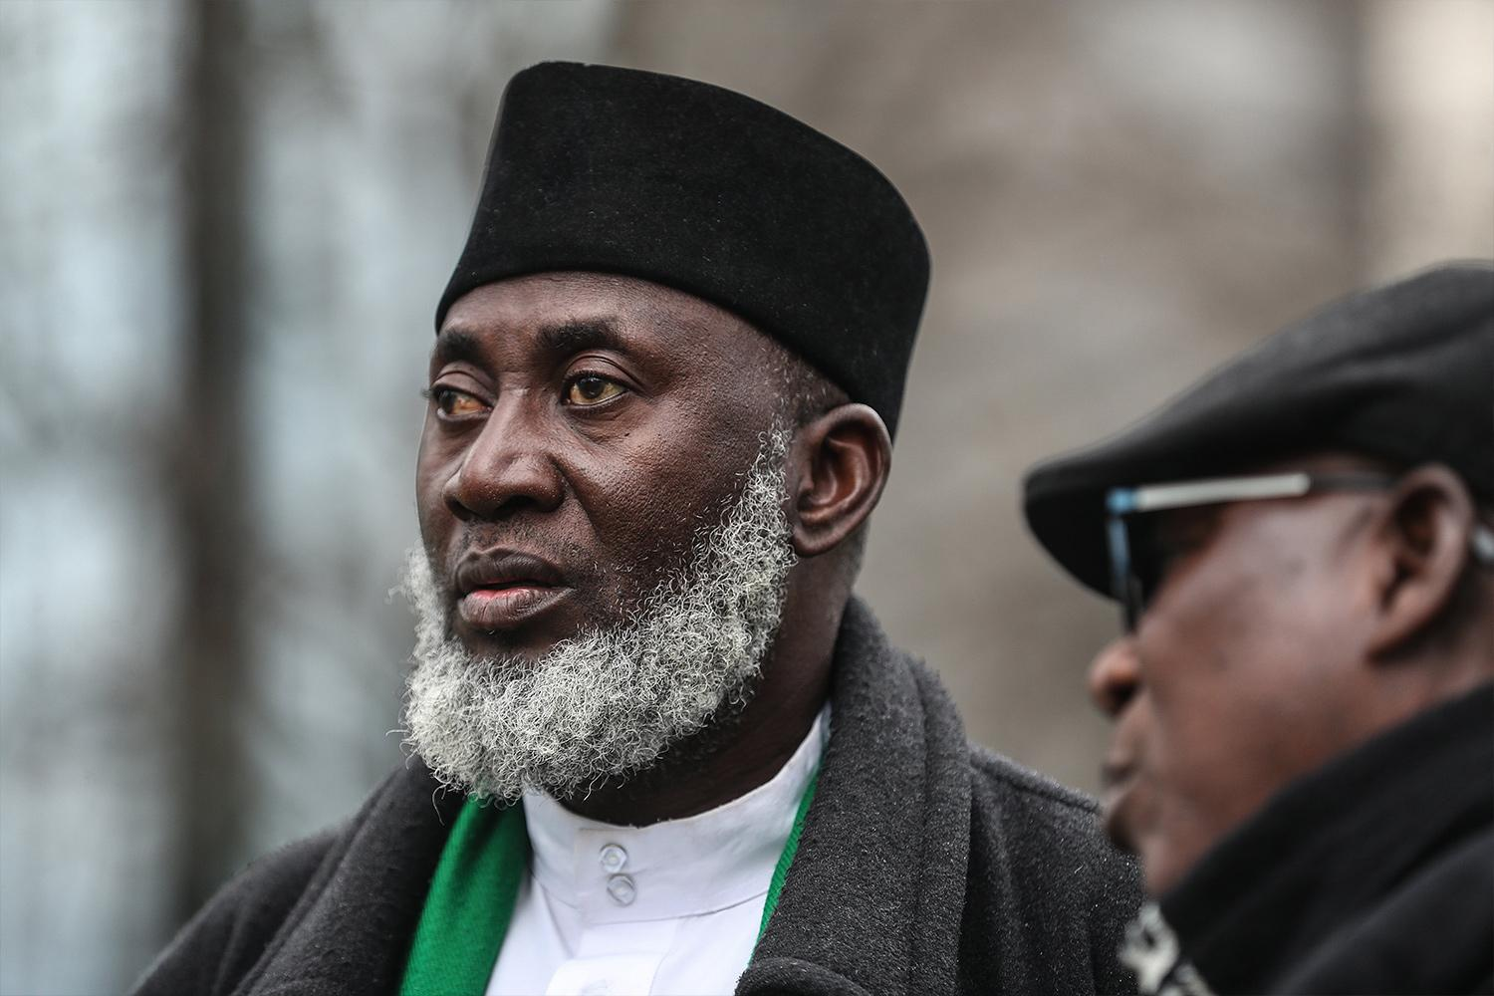
Photo: Stuff Limited
Notes:
يذكر الإمام أشافا أنّه بعد أعمال العنف في "كادونا" عام ١٩٩٢، خطّط هو والمجموعة المليشياوية التي كان يتبع لها للانتقام. ولكن ذات يوم، أثناء الصلاة في مسجده، أدرك أنّ "القرآن يعلّمنا أنه من الأفضل استخدام الخير لتغيير الشرّ. لذا، إذا كنت مسلمًا وترفض أن تغفر لمن يسيء إليك، فكيف يمكنك أن تكون تجسيدًا حقيقيًا للنبي محمّد؟ "
حارب الزعيمان الدينيان رغبتهما في الانتقام. ولكنّهما أدركا أيضًا أنّه لا يمكن أن يكونا قائدين حقيقيين إذا كانت الكراهية تملأ قلبهما.

Slide 44
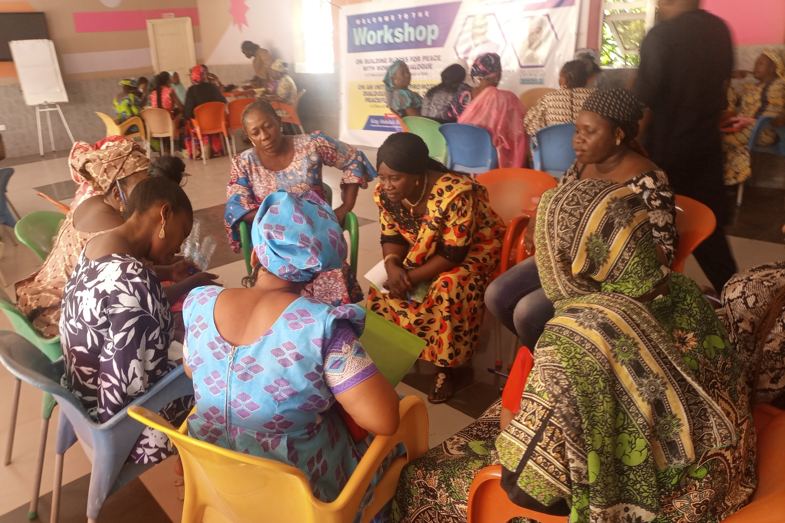
Photo: Muslim-Christian Interfaith Mediation Centre
Notes:
نمت شيئًا فشيئًا ثقة ثابتة بين الإمام أشافا والقس جايمس. وتطوّرت علاقتهما وتحوّلت إلى صداقة أدّت إلى إنشاء مركز الوساطة الإسلامي-المسيحي.
ويدعو المركز إلى التعايش السلمي ويهدف إلى منع الانزلاق من جديد نحو الصراع الديني العنيف في المنطقة. وقد ساعد في التوصل إلى اتفاقات سلام في أعقاب أعمال العنف في نيجيريا وخارجها، كما أنّه يدعم عمل المنظمات الدينية المحلية في دعوتها إلى التعايش السلمي بين الناس من جميع الأديان.

Slide 45
أحسنتم ومرحبا بكم مرة أخرى!
الجلسة القادمة:
حرية الدين أو المعتقد في مجتمعنا

